Slide 1
การส่งผ่านราคาสินค้าเกษตรที่สำคัญ ปี 2563
สำนักวิจัยเศรษฐกิจการเกษตร
สำนักงานเศรษฐกิจการเกษตร

Slide 2


<< ความสำคัญของการศึกษา >>
ราคาสินค้าเกษตรมีความผันผวนในช่วงเวลาหนึ่งๆ ขึ้นอยู่กับปัจจัยทั้งทางด้านอุปสงค์และอุปทาน ณ ช่วงเวลานั้นๆ สินค้าเกษตรแต่ละชนิดย่อมมีปัจจัยหลักที่ส่งผลต่อความผันผวนของราคาแตกต่างกัน ดังนั้น กลไกราคาจะทำงานได้อย่างมีประสิทธิภาพ ก็ต่อเมื่อเป็นตลาดแข่งขันสมบูรณ์ แต่ด้วยธรรมชาติของสินค้าเกษตรที่มีลักษณะเป็นฤดูกาล รวมถึงผู้ประกอบการ/พ่อค้าคนกลาง มักมีจำนวนน้อยกว่าเกษตรกรทำให้เกิดความกังวลเกี่ยวกับ “อำนาจเหนือตลาด” ของผู้ประกอบการบางราย จากปัญหาดังกล่าวจึงนำมาสู่การวิเคราะห์ความเชื่อมโยงของราคาเพื่อหาความเชื่อมโยงของราคาสินค้าเกษตร
การศึกษาครั้งนี้ศึกษาสินค้าเกษตร 8 ชนิด ได้แก่ ข้าว ข้าวโพดเลี้ยงสัตว์ มันสำปะหลัง ปาล์มน้ำมัน มะพร้าว ยางพารา สับปะรดโรงงาน และไข่ไก่ ซึ่งเป็นสินค้าเกษตรที่มีความสำคัญทั้งจำนวนครัวเรือนเกษตรกร พื้นที่เพาะปลูก ปริมาณผลผลิต เป็นแหล่งวัตถุดิบในอุตสาหกรรมต่อเนื่อง และเป็นสินค้าส่งออกที่สำคัญของประเทศ
<< วัตถุประสงค์ >>
เพื่อศึกษาความสัมพันธ์และวิเคราะห์ความเชื่อมโยงของราคาสินค้าเกษตรและผลิตภัณฑ์
(ต้นทาง กลางทาง ปลายทาง

Slide 3
วิธีการศึกษา
1.การเก็บรวบรวมข้อมูล
2.การวิเคราะห์ข้อมูล
ข้อมูลทุติยภูมิ (secondary data) ประกอบด้วย ข้อมูลราคาสินค้าเกษตรที่ทำการศึกษา และราคาสินค้าที่เกี่ยวข้อง
การวิเคราะห์ข้อมูลเชิงปริมาณด้วยแบบจำลองทางเศรษฐมิติ ได้แก่
Vector Autorregressive (VAR)
Vector Error Correction Model (VECM)
การเลือกแบบจำลองระหว่าง VAR หรือ VECM ขึ้นอยู่กับคุณสมบัติทางสถิติของข้อมูลราคาที่ใช้ในการศึกษาโดยขึ้นอยู่กับผลของการทดสอบ stationary และ cointegration
ข้อมูลปฐมภูมิ (primary data) เป็นการสอบถาม สัมภาษณ์ ผู้ที่มีส่วนได้เสียหรือผู้เชี่ยวชาญด้านการผลิตและการตลาดของสินค้าที่ทำการศึกษา

Slide 4
แนวคิดและทฤษฎี
คุณสมบัติความนิ่งของข้อมูลอนุกรมเวลา
ความนิ่งของข้อมูล คือ คุณสมบัติของข้อมูลอนุกรมเวลาที่ค่าพารามิเตอร์ทางสถิติ เช่น ค่าเฉลี่ย (mean) และค่าเบี่ยงเบนมาตรฐาน (standard deviation) ไม่เปลี่ยนไปตามกาลเวลา ถ้าใช้ข้อมูลที่ไม่มีความนิ่งในการทดสอบทางสถิติ เช่น การทำสมการถดถอยแบบปกติ จะพบปัญหาที่เรียกว่าปัญหาความสัมพันธ์ที่ไม่จริง Spurious Regression
การทดสอบความนิ่ง
วิธีการทดสอบความนิ่งมีหลายวิธี ในการศึกษานี้ใช้ วิธีทดสอบ Augmented Dickey-Fuller (ADF) ซึ่งเป็นวิธีที่นิยมมีสมมติฐานหลักของการทดสอบ (null hypothesis: H₀) ว่า ข้อมูลนั้นเป็น unit root หรือหมายความว่าข้อมูลนั้นมีความไม่นิ่ง (non-stationary)
หากตัวแปรที่ระดับไม่มีความนิ่ง ให้ทำผลต่างระดับหนึ่ง และทดสอบด้วยวิธี ADF อีกครั้ง โดยใช้สัญลักษณ์
I(0) หมายถึง ตัวแปรมีความนิ่งที่ระดับข้อมูล
I(1) หมายถึง ตัวแปรมีความนิ่งที่ผลต่างระดับที่หนึ่ง
Notes:
ถ้าข้อมูลอนุกรมเวลานั้นมีแนวโน้ม ข้อมูลอนุกรมเวลาดังกล่าวจะมีค่าเฉลี่ยที่เปลี่ยนไปเรื่อยๆ จึงเป็นข้อมูลที่ไม่มีความนิ่ง (non-stationary) โดยปกติข้อมูลอนุกรมเวลาทางเศรษฐศาสตร์ เช่น GDP CPI หรือราคาสินค้าโภคภัณฑ์และสินค้าเกษตร เป็นข้อมูลที่ไม่มีความนิ่ง (Myers, 1994)
หากข้อมูลอนุกรมเวลาที่ค่าของมัน (level) มีความนิ่งเราจะเรียกว่าข้อมูลมีลำดับของความนิ่งที่ 0 หรือเขียนโดยย่อว่า I(0) (Integration of order zero) ถ้าข้อมูลที่ถูกแปลงให้อยู่ในรูปแบบผลต่างที่หนึ่ง (first difference) มีความนิ่ง เราะจะเรียกว่าข้อมูลมีลำดับของความนิ่งที่ 1 หรือ I(1)

Slide 5
แนวคิดและทฤษฎี
ความสัมพันธ์เชิงดุลยภาพระยะยาว (cointegration)
หมายถึง ข้อมูลอนุกรมเวลาตั้งแต่สองชุดขึ้นไปมีความสัมพันธ์กันในระยะยาว แต่ในระยะสั้นข้อมูลสามารถเบี่ยงเบนออกจากดุลยภาพได้ แนวคิด co-integration มีประโยชน์อย่างมากในการวิเคราะห์การส่งผ่านราคา ทำให้เราสามารถวิเคราะห์ว่าข้อมูลราคามีความสัมพันธ์กันในระยะยาวหรือไม่ ถ้ามีราคามีความสัมพันธ์กันระยะยาวแต่เมื่อเกิดการเปลี่ยนแปลง (shock) ที่ทำให้ราคาสินค้าหนึ่งเปลี่ยนแปลง ราคาอีกสินค้าอื่นที่มีความสัมพันธ์กันจะปรับตัวเข้าสู่ดุลยภาพอย่างไร แบบจำลองที่วิเคราะห์การปรับตัวเข้าสู่ดุลยภาพที่ใช้แนวคิด cointegration นี้เรียกว่า แบบจำลองการปรับตัวระยะสั้นเข้าสู่ดุลยภาพ (Vector Error Correction Model, VECM)
ในการศึกษานี้ ใช้วิธีทดสอบของ Johansen (1991) ซึ่งสามารถทดสอบหลายตัวแปร (multivariate) ได้ ทั้งนี้ ตัวแปรที่ใช้ในการวิเคราะห์ไม่จำเป็นต้องมีความนิ่งที่ระดับเดียวกัน (Campbell and Perron, 1991)

Slide 6
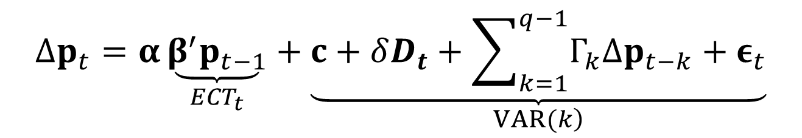
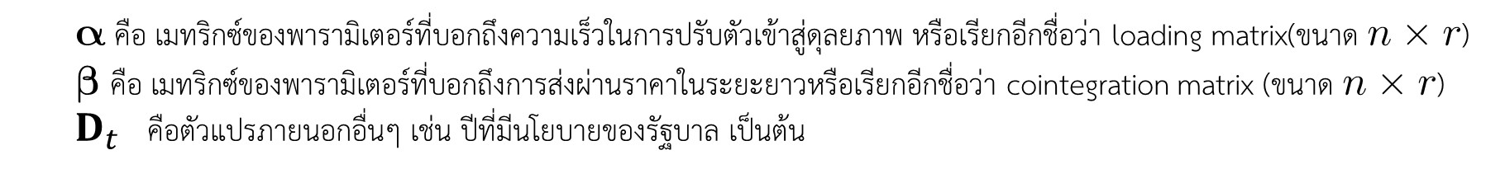
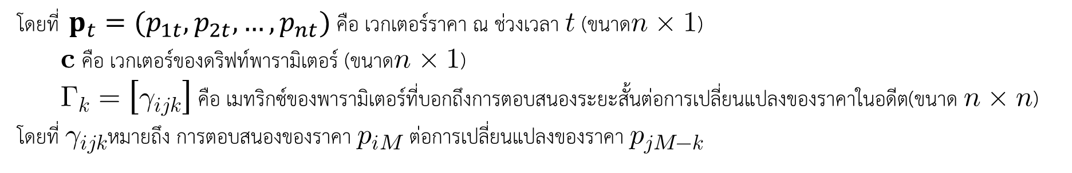
แนวคิดและทฤษฎี
แบบจำลอง VECM/ VAR
โดยเลือกจำนวน lag k จาก AIC/SIC ที่ต่ำที่สุด
แบบจำลอง VECM จริงๆ คือ แบบจำลอง VAR ที่เพิ่มพจน์ ECT Term
$$∆p_{t}=α\underset{{ECT}_{t}}{\underbrace{β^{′}p_{t−1}}}+\underset{\left.VAR(k\right)}{\underbrace{c+δD_{t}+\sum_{k=1}^{q−1}{Γ_{k}∆p_{t−k}}+ε_{t}}}$$
โดยที่ $p_{t}=(p_{1t},p_{2t},…,p_{nt})$ คือ เวกเตอร์ราคา ณ ช่วงเวลา $t$ (ขนาด$n×1$)
$c$ คือ เวกเตอร์ของดริฟท์พารามิเตอร์ (ขนาด$n×1$)
$Γ_{k}=\left[γ_{ijk}\right]$ คือ เมทริกซ์ของพารามิเตอร์ที่บอกถึงการตอบสนองระยะสั้นต่อการเปลี่ยนแปลงของราคาในอดีต(ขนาด $n×n$) โดยที่ $γ_{ijk}$หมายถึง การตอบสนองของราคา $p_{it}$ ต่อการเปลี่ยนแปลงของราคา $p_{jt−k}$
$α$ คือ เมทริกซ์ของพารามิเตอร์ที่บอกถึงความเร็วในการปรับตัวเข้าสู่ดุลยภาพ หรือเรียกอีกชื่อว่า loading matrix(ขนาด $n×r$)
$β$ คือ เมทริกซ์ของพารามิเตอร์ที่บอกถึงการส่งผ่านราคาในระยะยาวหรือเรียกอีกชื่อว่า cointegration matrix (ขนาด $n×r$)
$D_{t}$ คือตัวแปรภายนอกอื่นๆ เช่น ปีที่มีนโยบายของรัฐบาล เป็นต้น

Slide 7
แนวคิดและทฤษฎี
การวิเคราะห์ Granger Causality
การทดสอบความสัมพันธ์เชิงเหตุผลแบบ Granger สามารถนำมาประยุกต์ใช้ทดสอบทิศทางของการส่งผ่านราคาระหว่างตลาดได้
โดยหลักการของ Granger Causality คือ เราไม่สามารถย้อนอดีตได้ ดังนั้น หากตัวแปร X ในอดีตสามารถช่วยอธิบายตัวแปร Y ในปัจจุบันได้ หมายความว่า X granger causality Y
อย่างไรก็ดี ในกรณีที่ตัวแปรที่ใช้ในการวิเคราะห์ดุลยภาพระยะยาว มีคุณสมบัติความนิ่งที่ไม่เท่ากัน จะใช้วิธีการของ Toda and Yamamoto (1995) โดยเพิ่มจำนวนตัวแปรย้อนหลังเข้าไปในแบบจำลอง
จากเดิม ใส่จำนวนตัวแปรย้อนหลัง เท่ากับ k (AIC/SIC น้อยสุด) วิธี Toda and Yamamoto ให้ใส่จำนวนตัวแปรย้อนหลังอีก m โดย m คือ จำนวนครั้งที่ต้องทำผลต่างเพื่อให้ตัวแปรมีคุณสมบัติความนิ่ง เช่น ถ้ามีตัวแปร I(0) และ I(1) หมายความว่า m = 1

Slide 8
Unit root test (ADF)
Data
ตัวแปร Integrated ต่างระดับกัน
Rank = 0
Rank = K
VAR in
difference
Cointegration test
ทดสอบ Granger Causality โดยวิธีของ Toda and Yamamoto
VAR in level
ตัวแปร Integrated
ที่ระดับเดียวกัน
K > Rank > 0
VECM
ทดสอบ Granger Causality ด้วย VAR/VECM
หา Lags จากแบบจำลอง VAR และเลือก ค่าที่ทำให้ AIC/SIC ต่ำสุด
ขั้นตอนการเขียนแบบจำลอง

Slide 9
การส่งผ่านราคา: ข้าว

Slide 10
- ขอบเขตการศึกษา-
ใช้ข้อมูลราคาเกษตกร ราคาขายส่ง และราคาส่งออก ข้อมูลรายเดือน ตั้งแต่ ปี 2550 - 2562 (156 ค่าสังเกต) โดยแปลงข้อมูลด้วยวิธี Natural Logarithm
คำอธิบาย | หน่วย | แหล่งข้อมูล
1. ราคาเกษตรกรขายได้ ณ ไร่นา | บาท/ตัน | สำนักงานเศรษฐกิจการเกษตร
2. ราคาขายส่งข้าวสาร | บาท/ตัน | กรมการค้าภายใน
3. ราคาส่งออกข้าว | บาท/ตัน | สภาอุตสาหกรรมแห่งประเทศไทย

Slide 11
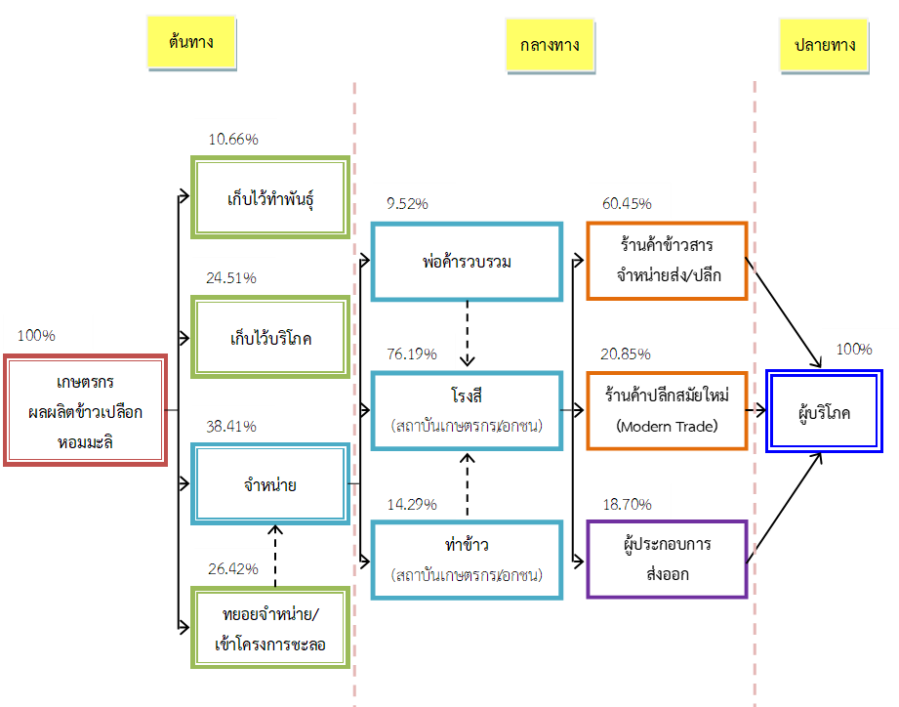
ที่มา: สศก.
โครงสร้างตลาดข้าวหอมมะลิ

Slide 12
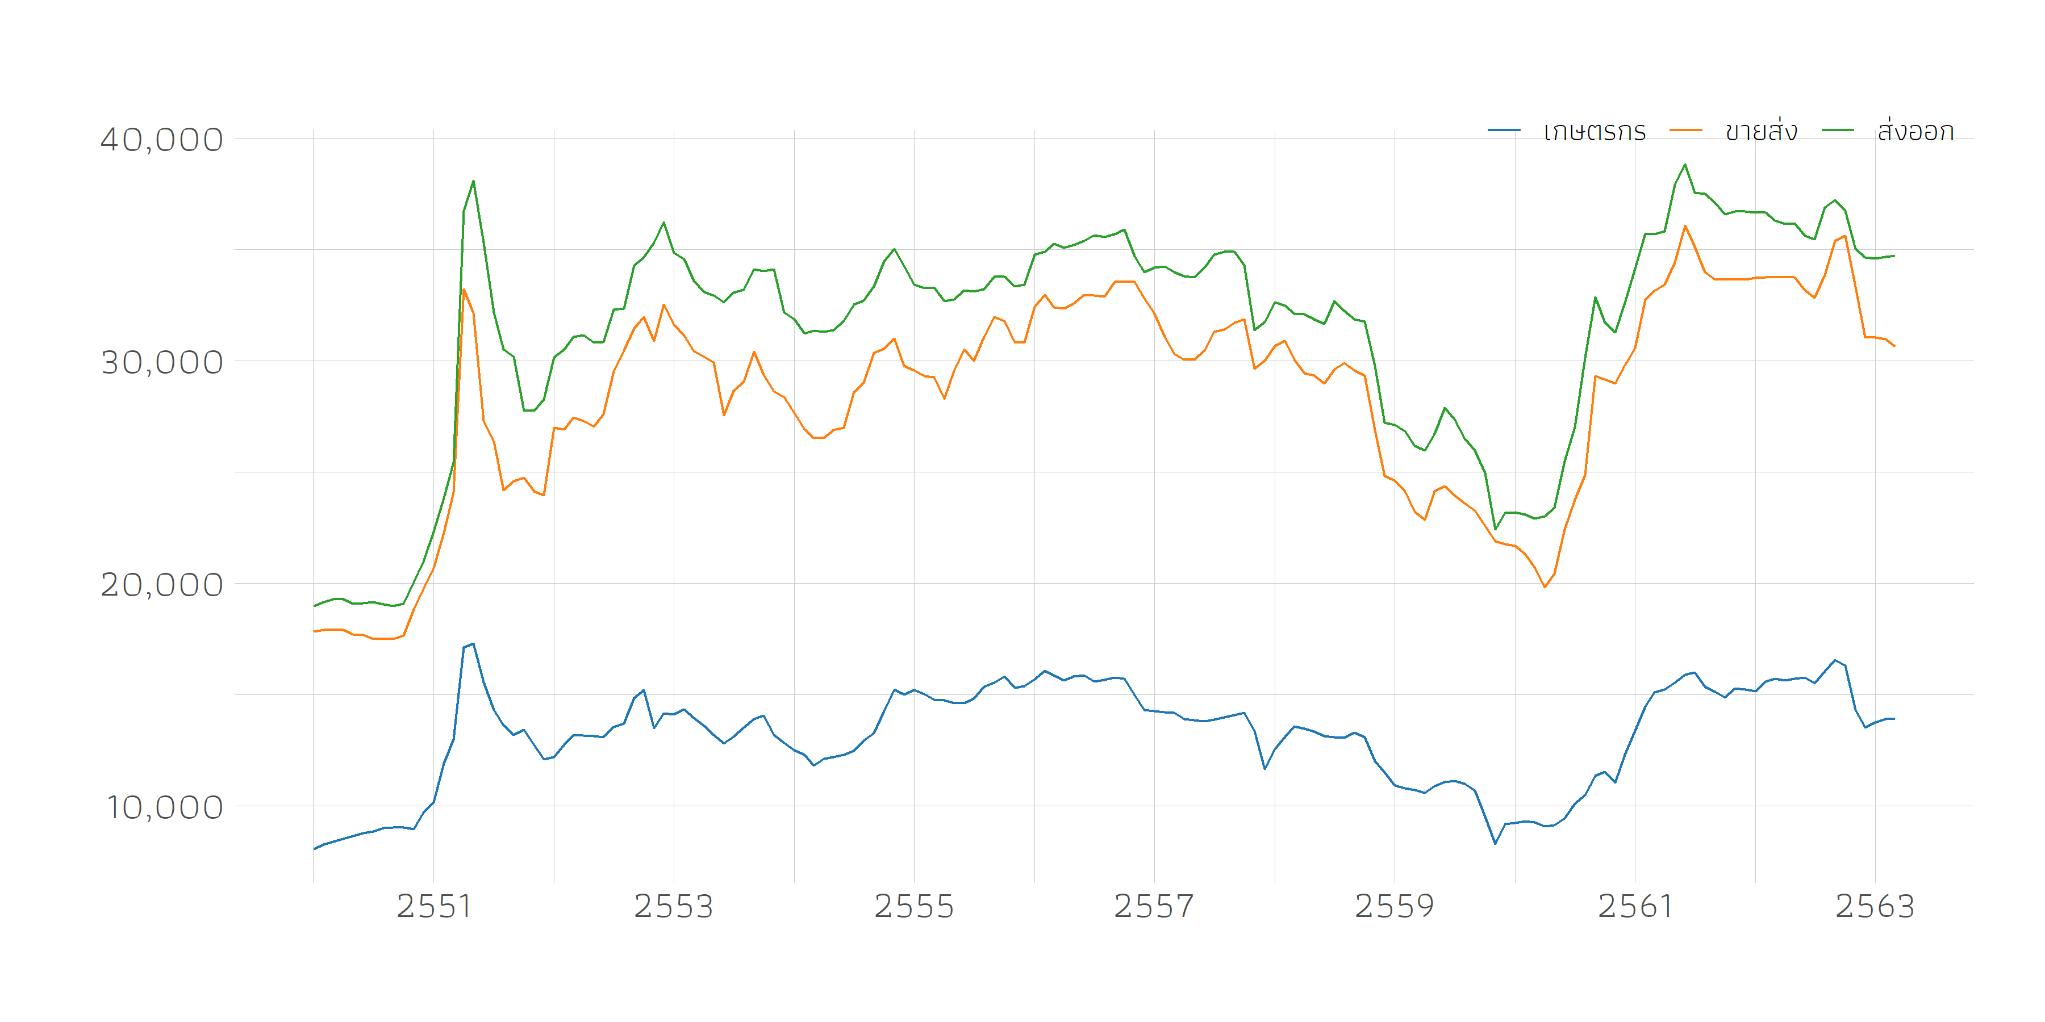
ความเคลื่อนไหวของราคาข้าวหอมมะลิ 3 ตลาด ปี 2550 - 2563
วิกฤตอาหารโลก
จำนำข้าว
มีแนวโน้มและฤดูกาล แต่ไม่ชัดเจนมากนัก
ราคาเกษตรกรมีลักษณะการเปลี่ยนแปลงล่าช้ากว่าราคาส่งออกและขายส่ง

Slide 13
ผลการทดสอบ Unit Root Test ด้วยวิธี ADF
ผลการทดสอบ
Granger Causality
ตัวแปร | I(0) | I(1)
ราคาเกษตรกร |  | ✓
ราคาขายส่ง |  | ✓
ราคาส่งออก |  | ✓
ราคาเกษตรกร
ผลการทดสอบ Cointegration
ราคาขายส่ง
1
มีความสัมพันธ์ระยะยาว =
ราคาส่งออก
จำนวน Lag = 2
ตัวแปรภายนอก วิกฤตอาหาร และ นโยบายจำนำข้าว

Slide 14
อภิปรายผล
ราคาข้าวของสามตลาดมีความสัมพันธ์กัน
ราคาข้าวเปลือก ถูกกำหนดโดยราคาส่งออกและราคาขายส่ง
อย่างไรก็ดี ราคาข้าวเปลือกส่งผลต่อราคาส่งออก เนื่องจากข้าวหอมมะลิเป็นข้าวคุณภาพสูงมีตลาดเฉพาะ
ราคาข้าวเปลือกหอมมะลิไม่ส่งผลกระทบต่อราคาส่ง เนื่องจากคนไทยเลือกบริโภคข้าวประเภทอื่นทดแทนได้
ผลกระทบของตัวแปรภายนอกต่อราคาข้าวหอมมะลิ
วิกฤตอาหาร ส่งผลกระทบต่อราคาข้าวหอมมะลิทั้งสามตลาด
นโยบายจำนำข้าว ไม่ส่งผลกระทบต่อราคาข้าวหอมมะลิทั้งสามตลาดอย่างมีนัยยะสำคัญ เนื่องจากข้าวหอมมะลิเป็นตลาดเฉพาะที่มีราคาสูงอยู่แล้ว
Notes:
เรื่อง elasticity ถ้ามีก็ใส่ในตอนอภิปรายผลนะครับ

Slide 15
ข้าวเจ้าขาว

Slide 16
- ขอบเขตการศึกษา-
ใช้ข้อมูลราคาเกษตกร ราคาขายส่ง และราคาส่งออก ข้อมูลรายเดือน ตั้งแต่ ปี 2550 - 2562 (156 ค่าสังเกต) โดยแปลงข้อมูลด้วยวิธี Natural Logarithm
คำอธิบาย | หน่วย | แหล่งข้อมูล
1. ราคาเกษตรกรขายได้ ณ ไร่นา | บาท/ตัน | สำนักงานเศรษฐกิจการเกษตร
2. ราคาขายส่งข้าวสาร | บาท/ตัน | กรมการค้าภายใน
3. ราคาส่งออกข้าว | บาท/ตัน | สภาอุตสาหกรรมแห่งประเทศไทย

Slide 17
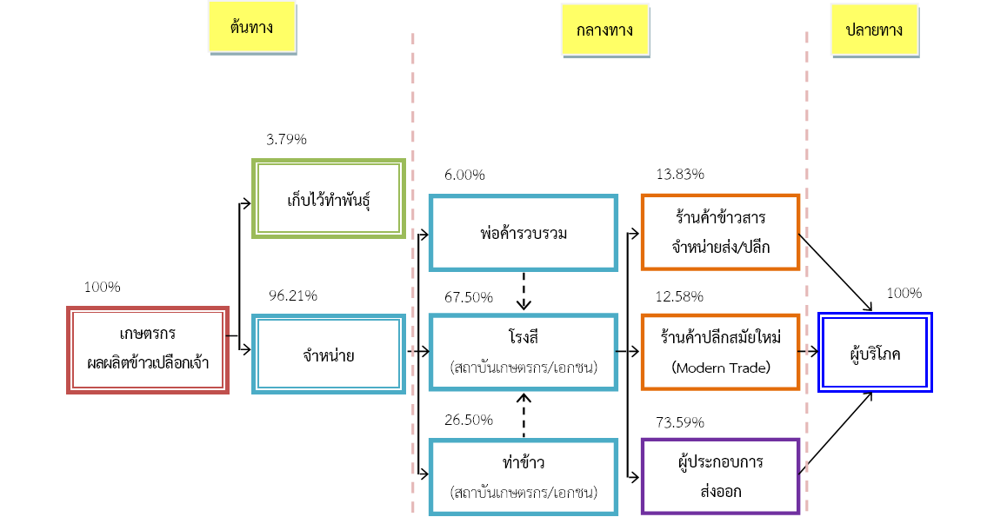
ที่มา: สศก.
โครงสร้างตลาดข้าวเจ้าขาว

Slide 18
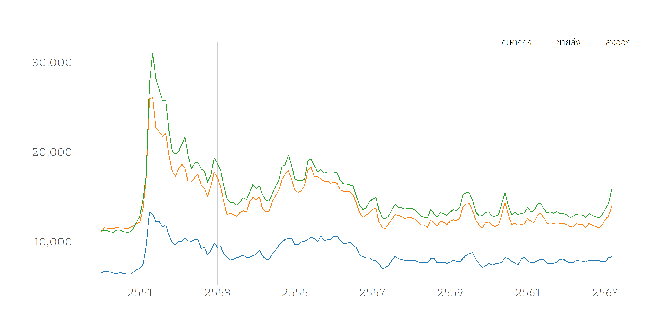
ความเคลื่อนไหวของราคาข้าวเจ้าขาว 3 ตลาด ปี 2550-2563
วิกฤตอาหารโลก
จำนำข้าว

Slide 19
ผลการทดสอบ Unit Root Test ด้วยวิธี ADF
ผลการทดสอบ
Granger Causality
ตัวแปร | I(0) | I(1)
ราคาเกษตรกร | ✓
ราคาขายส่ง | ✓
ราคาส่งออก | ✓
ราคาเกษตรกร
วิกฤตอาหาร และ
นโยบายจำนำข้าว
ผลการทดสอบ Cointegration
ราคาขายส่ง
วิกฤตอาหาร และ
นโยบายจำนำข้าว
ใช้การแบบจำลอง VAR in Level
ราคาส่งออก
จำนวน Lag = 2
ตัวแปรภายนอก วิกฤตอาหาร และ นโยบายจำนำข้าว
วิกฤตอาหาร

Slide 20
อภิปรายผล
ราคาข้าวของสามตลาดมีความสัมพันธ์กัน
ราคาข้าวเปลือก ถูกกำหนดโดยราคาส่งออกและราคาขายส่ง
อย่างไรก็ดี ราคาข้าวเปลือกส่งผลต่อราคาส่งออก เนื่องจากข้าวหอมมะลิเป็นข้าวคุณภาพสูงมีตลาดเฉพาะ
ราคาข้าวเปลือกหอมมะลิไม่ส่งผลกระทบต่อราคาส่ง เนื่องจากคนไทยเลือกบริโภคข้าวประเภทอื่นทดแทนได้
ผลกระทบของตัวแปรภายนอกต่อราคาข้าวหอมมะลิ
วิกฤตอาหาร ส่งผลกระทบต่อราคาข้าวหอมมะลิทั้งสามตลาด
นโยบายจำนำข้าว ไม่ส่งผลกระทบต่อราคาส่งออก แต่ส่งผลกระทบต่อราคาขายส่งและราคาเกษตรกร เนื่องจากตลาดโลกมีการแข่งขันสูง และ ราคาจำนำมีราคาสูงกว่าตลาดโลก
Notes:
เรื่อง elasticity ถ้ามีก็ใส่ในตอนอภิปรายผลนะครับ

Slide 21
ข้อเสนอแนะเชิงนโยบาย
ข้าวหอมมะลิ เป็นข้าวคุณภาพสูง รัฐบาลและทุกภาคส่วนควรรักษาคุณภาพตลอดขั้นตอนการผลิตและขั้นตอน สร้างความน่าเชื่อถือด้านคุณภาพของข้าวหอมมะลิให้กับประเทศคู่ค้า
นโยบายแทรงแซงตลาด ไม่ส่งผลต่อราคาส่งออกทั้งข้าวหอมมะลิและข้าวเจ้าขาว เนื่องจากการแข่งขันในตลาดโลก แม้ว่าข้าวไทยคุณภาพสูงกว่าคู่แข่งด้วยปัจจัยด้านคุณภาพ แต่ผู้ส่งออกไม่สามารถกำหนดราคาได้มากกว่าประเทศคู่แข่งจนเกินไป การใช้นโยบายลักษณะไม่สามารถทำให้ราคาข้าวสูงขึ้นได้อย่างแท้จริง
Notes:
เรื่อง elasticity ถ้ามีก็ใส่ในตอนอภิปรายผลนะครับ

Slide 22
การส่งผ่านราคา: มันสำปะหลัง

Slide 23
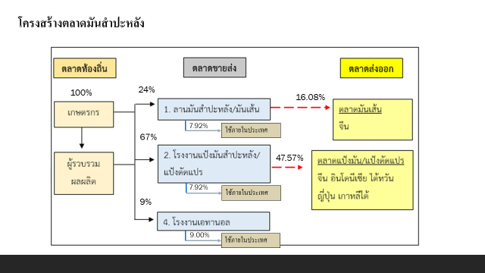

Slide 24
มันเส้น

Slide 25
- ขอบเขตการศึกษา-
ใช้ข้อมูลราคาเกษตกร ราคาขายส่ง และราคาส่งออก ข้อมูลรายเดือน ตั้งแต่ ปี 2550 - 2562 (156 ค่าสังเกต)
คำอธิบาย | หน่วย | แหล่งข้อมูล
1. ราคาเกษตรกรขายได้ ณ ไร่นา | บาท/กก. | สำนักงานเศรษฐกิจการเกษตร
2. ราคาขายส่งมันเส้น | บาท/กก. | กรมการค้าภายใน
3. ราคาส่งออกมันเส้น | บาท/กก. | กรมศุลกากร

Slide 26
ความเคลื่อนไหวของราคามันเส้นในระดับต่างๆ ช่วงปี 2550 - 2562

Slide 27
ผลการทดสอบ unit root
ตัวแปร | Level | First difference | ลักษณะข้อมูล
 | intercept | intercept
ADF test
ราคาเกษตรกรขายได้ ณ ไร่นา | -3.40** | -8.14** | I(0)
ราคาส่งออกมันเส้น | -2.63 | -9.08** | I(1)
ราคาขายส่งมันเส้น | -2.82 | -10.66** | I(1)
หมายเหตุ: ** ปฏิเสธสมมติฐานหลักที่ระดับนัยสำคัญทางสถิติร้อยละ 5
การทดสอบความสัมพันธ์เชิงดุลยภาพระยะยาว (Cointegration) โดยวิธี Johansen
H₀ | Trace statistic | critical value 0.05 | Max-eigen statistic | critical value 0.05
None** (r=0) | 47.42 | 24.28 | 36.10 | 17.80
At most 1 (r<=1) | 11.32 | 12.32 | 11.04 | 11.22
At most 2 (r<=2) | 0.28 | 4.13 | 0.28 | 4.13

Slide 28
Lags
Lag | LogL | LR | FPE | AIC | SC | HQ
มันเส้น
0 | 349.651 | NA | 0.000 | -4.561 | -4.502 | -4.537
1 | 763.212 | 805.355 | 0.000 | -9.884 | -9.646 | -9.787
2 | 788.049 | 47.386 | 0.000 | -10.093 | -9.675* | -9.923
3 | 802.819 | 27.596* | 0.000* | -10.169* | -9.572 | -9.926*
<< การทดสอบ Granger Causality >>
ราคาเกษตรกรขายได้ ณ ไร่นา
ราคาขายส่งมันเส้น
ราคาขายส่งมันเส้น
ราคาส่งออกมันเส้น
ราคาส่งออกมันเส้น
ราคาเกษตรกรขายได้ ณ ไร่นา

Slide 29
แป้งมันสำปะหลัง

Slide 30
- ขอบเขตการศึกษา -
ใช้ข้อมูลราคาเกษตกร ราคาขายส่ง และราคาส่งออก ข้อมูลรายเดือน ตั้งแต่ ปี 2550 - 2562 (156 ค่าสังเกต)
คำอธิบาย | หน่วย | แหล่งข้อมูล
1. ราคาเกษตรกรขายได้ ณ ไร่นา | บาท/กก. | สำนักงานเศรษฐกิจการเกษตร
2. ราคาขายส่งแป้งมันสำปะหลัง | บาท/กก. | กรมการค้าภายใน
3. ราคาส่งออกแป้งมันสำปะหลัง | บาท/กก. | กรมศุลกากร

Slide 31
ความเคลื่อนไหวของราคาแป้งมันสำปะหลังในระดับต่างๆ ช่วงปี 2550 - 2562

Slide 32
ผลการทดสอบ unit root
ตัวแปร | Level |  | First difference
 | intercept | Trend and intercept | intercept | Trend and intercept | ลักษณะข้อมูล
ADF test
ราคาเกษตรกรขายได้ ณ ไร่นา | -3.40** | -3.35 | -8.14 | -8.13 | I(0)
ราคาส่งออกแป้งมัน | -3.73** | -3.60** | -8.11 | -8.16 | I(0)
ราคาขายส่งแป้งมัน | -3.13** | -3.03 | -9.54 | -9.56 | I(0)
หมายเหตุ: ** ปฏิเสธสมมติฐานหลักที่ระดับนัยสำคัญทางสถิติร้อยละ 5
Lags
Lag | LogL | LR | FPE | AIC | SC | HQ
0 | 335.269 | NA | 0.000 | -4.372 | -4.312 | -4.348
1 | 701.040 | 712.290 | 0.000 | -9.066 | -8.828 | -8.969
2 | 738.807 | 72.055* | 0.000* | -9.445* | -9.027* | -9.275*
3 | 742.696 | 7.267 | 0.000 | -9.378 | -8.781 | -9.135

Slide 33
- การทดสอบ Granger Causality -
ราคาเกษตรกรขายได้ ณ ไร่นา
ราคาขายส่งแป้งมัน
ราคาขายส่งแป้งมัน
ราคาส่งออกแป้งมัน
ราคาส่งออกแป้งมัน
ราคาเกษตรกรขายได้ ณ ไร่นา

Slide 34









ส่งออก
เกษตรกร
ค้าส่ง
<< ข้อเสนอแนะ >>
หน่วยงานที่เกี่ยวข้องควรหาแนวทางช่วยเหลือเกษตรกรซึ่งเป็นเจ้าของปัจจัยการผลิตให้มีอำนาจในการกำหนดราคาสินค้าเองได้ โดยไม่ถูกเอาเปรียบ เช่น การผลิตสินค้าที่ได้มาตรฐาน คุณภาพสูง
ศึกษา วิจัย ช่องทางตลาด เพื่อขยายตลาดไปยังประเทศอื่นๆ เพื่อที่ราคามันเส้นและแป้งมันจะได้ไม่ถูกกำหนดราคาจากตลาดประเทศจีนเพียงประเทศเดียว

Slide 35
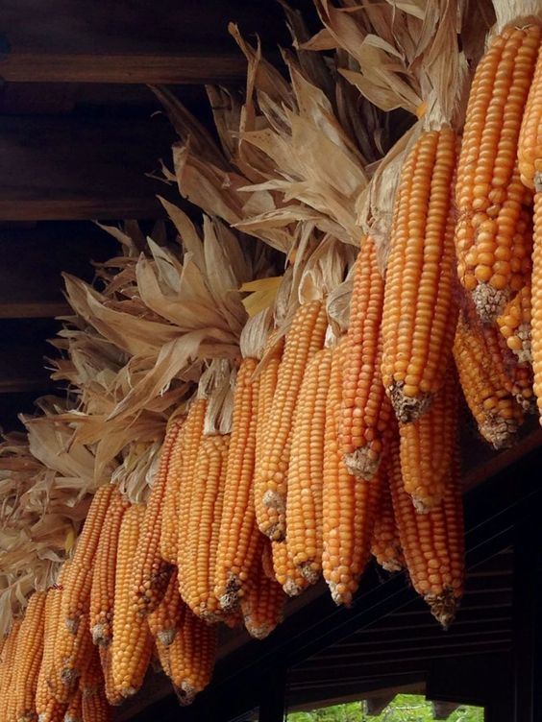
การส่งผ่านราคา
ข้าวโพดเลี้ยงสัตว์

Slide 36
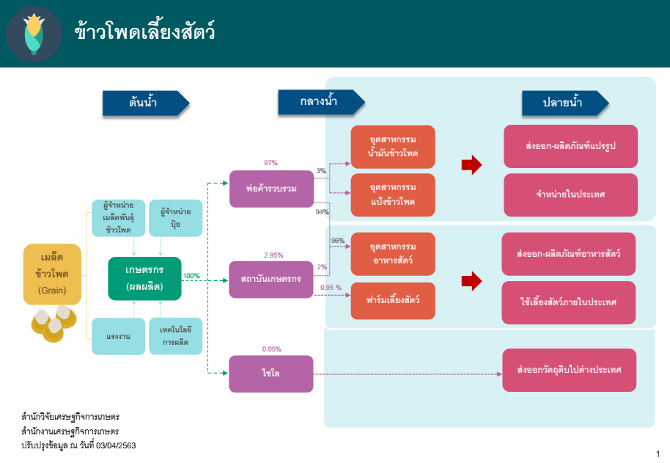
โครงสร้างตลาดข้าวโพดเลี้ยงสัตว์

Slide 37


ขอบเขตการศึกษา
1
ตัวแปรที่ใช้ 4 ตัวแปร
ราคาที่เกษตรกรขายได้ ณ ไร่นา
ราคาขายส่ง
ราคาส่งออก
ราคาข้าวโพดเลี้ยงสัตว์ ณ ตลาดชิคาโก
เป็นข้อมูลรายเดือน ปี 2549-2562
(168 ค่าสังเกต)
2

Slide 38

ผลการศึกษา ข้าวโพดเลี้ยงสัตว์

Slide 39
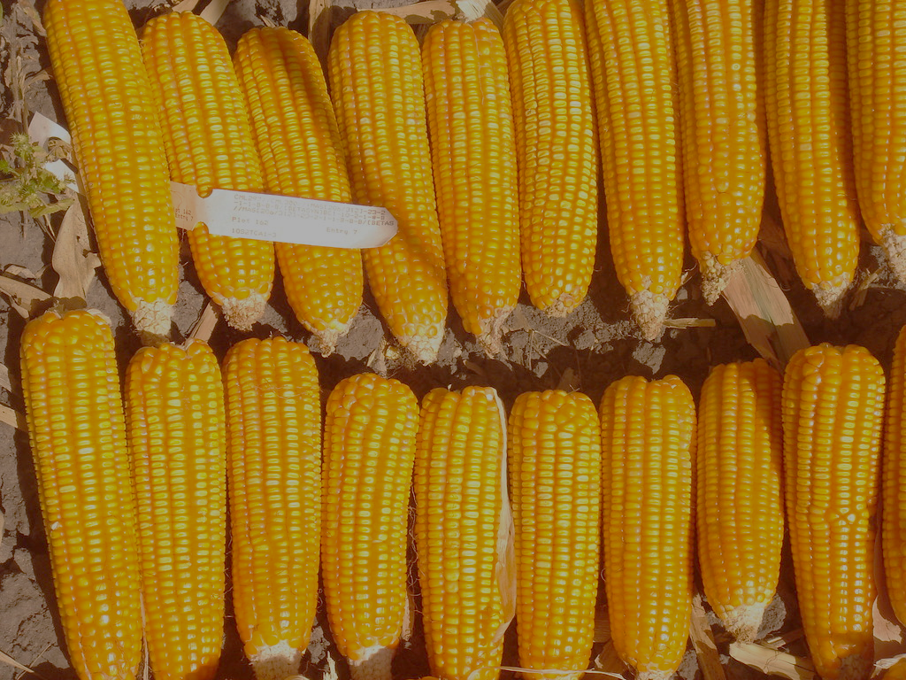
ความเคลื่อนไหวของราคาข้าวโพดเลี้ยงสัตว์ในระดับต่างๆ ช่วงปี 2549 - 2562
This Photo by Unknown Author is licensed under CC BY-SA-NC

Slide 40
ผลการทดสอบความนิ่งของข้อมูลราคาข้าวโพดเลี้ยงสัตว์ Unit Root Test
ตัวแปร | ADF Test statistics |  | CV (0.05) | Decision | KPSS Test statistics |  | CV (0.05) | Decision
 | Level | 1st different |  |  | Level | 1st different
ราคาเกษตรกร (PF) | -3.8309 | -10.8727 | -3.43712 | I(0) | 0.2007 | 0.0524 | 0.1460 | I(1)
ราคาขายส่ง (PW) | -4.144031 | -9.029813 |  | I(0) | 0.223202 | 0.050567 |  | I(1)
ราคาส่งออก (PX) | -3.98764 | -9.77768 |  | I(0) | 0.22204 | 0.04435 |  | I(1)
ราคา ณ ตลาดชิคาโก (PC) | -2.82466 | -10.53025 |  | I(1) | 0.260134 | 0.05418 |  | I(1)
ผลการกำหนด Lags ที่เหมาะสม
ผลการทดสอบความสัมพันธ์เชิงดุลยภาพระยะยาว
Lag | AIC | SC
1 | -14.8359 | -14.52837*
2 | -14.98897* | -14.3739
3 | -14.9253 | -14.0027
4 | -14.872 | -13.6419
H₀ | Trace statistic | CV (0.05) | Max-eigen statistic | CV (0.05)
None (r=0)* | 59.94 | 40.17 | 31.69 | 24.16
At most 1* (r<=1) | 28.24 | 24.28 | 21.39 | 17.79
At most 2 (r<=2) | 6.85 | 12.32 | 6.81 | 11.22
ผลการทดสอบ Cointegration
Number of Cointegration = 2
เงื่อนไข No intercept or trend
VECM (lag =2)

Slide 41

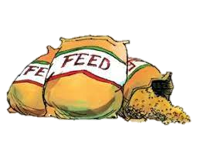


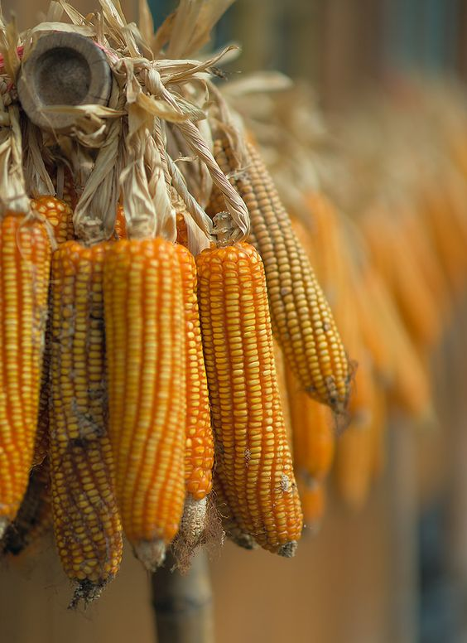



ราคาขายส่ง
0.98 %
ราคาส่งออก
1%
สมการ VECM
ราคาเกษตรกร ณ ไร่นา
0.82%
มีความสัมพันธ์เชิงดุลยภาพในระยะยาว
ราคาข้าวโพด
เลี้ยงสัตว์
ณ ตลาดชิคาโก
1%
ราคาขายส่ง
0.002 %
ราคาเกษตรกร ณ ไร่นา
0.11%

Slide 42





ราคาขายส่ง
การทดสอบความเป็นเหตุเป็นผลระหว่างตัวแปร
ด้วยวิธี Granger Causality
ราคาข้าวโพดเลี้ยงสัตว์
ณ ตลาดชิคาโก
ราคาที่เกษตรกรขายได้ ณ ไร่นา
ราคาส่งออก

Slide 43



การทดสอบความเป็นเหตุเป็นผลระหว่างตัวแปร
ด้วยวิธี Granger Causality
ราคาที่เกษตรกรขายได้ ณ ไร่นา
ราคาขายส่ง
ราคาส่งออก
ราคาขายส่ง

Slide 44
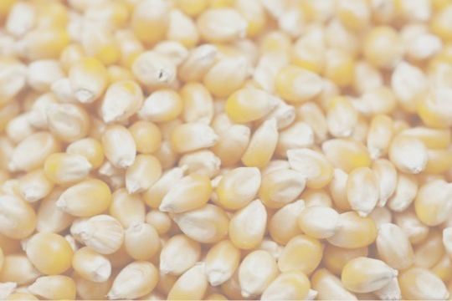
การทดสอบความเป็นเหตุเป็นผลระหว่างตัวแปร
ด้วยวิธี Granger Causality
ราคาที่เกษตรกรขายได้
ณ ไร่นา
ราคาขายส่ง
ราคาข้าวโพดเลี้ยงสัตว์ ณ ตลาดชิคาโก
ราคาส่งออก

Slide 45



Slide 46


ข้อเสนอแนะ
1
ภาครัฐควรเข้าไปกำกับดูแลการรับซื้อข้าวโพดเลี้ยงสัตว์ของผู้ค้าส่ง (โรงงานอาหารสัตว์) เนื่องจากเป็นผู้มีบทบาทในการกำหนดราคารับซื้อข้าวโพดเลี้ยงสัตว์จากเกษตรกร เพื่อให้เกิดความเป็นธรรมตลอดห่วงโซ่การผลิตของอุตสาหกรรมอาหารสัตว์ไทย
3
หน่วยงานที่เกี่ยวข้อง เช่น กรมศุลกากร ควรมีการตรวจสอบการลักลอบนำเข้าข้าวโพดเลี้ยงสัตว์จากประเทศเพื่อนบ้านอย่างเข้มงวด เพื่อไม่ให้กระทบต่อราคาข้าวโพดเลี้ยงสัตว์ในประเทศ
2
หน่วยงานที่เกี่ยวข้องควรเข้าไปส่งเสริมให้เกษตรกรผู้ปลูกข้าวโพดเลี้ยงสัตว์ปรับตัว เพื่อลดต้นทุนและเพิ่มประสิทธิภาพการผลิต

Slide 47


Slide 48



โครงสร้างตลาดไข่ไก่
ต้นน้ำ
เกษตรกรอิสระ
บริษัท
กลางน้ำ
ล้ง
โรงงานแปรรูป
พ่อค้าปลีก
ปลายน้ำ
บริโภคภายในประเทศ
ส่งออกต่างประเทศ

Slide 49
ขอบเขตการศึกษา
ตัวแปรที่ใช้ในการศึกษา
ข้อมูลรายเดือนเริ่มตั้งแต่ เดือนมกราคม ปี 2555 ถึงเดือนธันวาคม ปี 2562 (96 ค่าสังเกต)
ตัวแปร | หน่วย | แหล่งข้อมูล
ราคาเกษตรกร (PF) | บาท /ฟอง | สำนักงานเศรษฐกิจการเกษตร
ราคาขายส่ง (PW) | บาท /ฟอง | กรมการค้าภายใน
ราคาขายปลีก (PR) | บาท /ฟอง | กรมการค้าภายใน
ราคาส่งออก (PX) | บาท /ฟอง | กรมศุลกากร

Slide 50
ความเคลื่อนไหวของราคาไข่ไก่ในระดับต่าง ๆ ช่วงปี 2555 - 2562
ตัวแปร | ค่าเฉลี่ย | ค่าเบี่ยงเบนมาตรฐาน | ค่าต่ำสุด | ค่าสูงสุด
1. ราคาเกษตรกร (PF) (บาท/ฟอง) | 2.81 | 0.24 | 2.33 | 3.45
2. ราคาขายส่ง (PW) (บาท/ฟอง) | 2.99 | 0.32 | 2.37 | 3.79
3. ราคาขายปลีก (PR) (บาท/ฟอง) | 3.35 | 0.34 | 2.73 | 4.46
4. ราคาส่งออก (PX) (บาท/ฟอง) | 3.08 | 0.44 | 2.29 | 4.8

Slide 51
ผลการทดสอบความนิ่งของข้อมูลราคาไข่ไก่ Unit Root Test
ตัวแปร | ADF Test statistics |  | CV (0.05) | Decision
 | Level | 1st different
ราคาเกษตรกร (PF) | 0.69 | -4.70*** | -1.94436 | I(1)
ราคาขายส่ง (PW) | 0.26 | -2.29** |  | I(1)
ราคาขายปลีก (PR) | 0.31 | -5.64*** |  | I(1)
ราคาส่งออก (PX) | 0.18 | -4.32*** |  | I(1)
ผลการกำหนด Lags ที่เหมาะสม
ผลการทดสอบ Cointegration
Lag | AIC | SC
0 | -10.74 | -10.63
1 | -14.35* | -13.79*
2 | -14.32 | -13.3
Number of Cointegration = 2
เงื่อนไข restricted intercepts, no trends
VECM (lag =1)

Slide 52
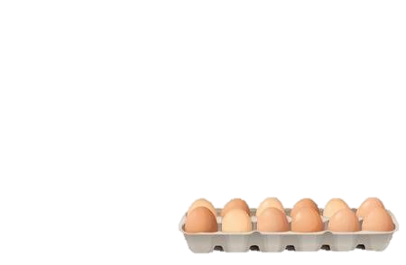


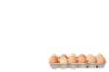

ราคาขายส่ง
1.17 %
ราคาขายปลีก
1%
สมการ VECM
ราคาเกษตรกร
1.27%
มีความสัมพันธ์เชิงดุลยภาพในระยะยาว
ราคาขายส่ง
0.08 %
ราคาส่งออก
1%
ราคาเกษตรกร
0.22%

Slide 53

การทดสอบความเป็นเหตุเป็นผลระหว่างตัวแปร
ด้วยวิธี Granger Causality
ราคาเกษตรกร (PF)
ราคาขายส่ง (PW)
ราคาขายปลีก (PR)
ราคาส่งออก (PX)

Slide 54


การทดสอบความเป็นเหตุเป็นผลระหว่างตัวแปรด้วยวิธี Granger Causality
ราคาเกษตรกร
ราคาขายส่ง
ราคาเกษตรกร
ราคาขายส่ง
ราคาขายส่ง
ราคาเกษตรกร
ราคาเกษตรกร
ราคาขายปลีก
ราคาขายปลีก
ราคาขายส่ง
ราคาเกษตรกร
ราคาส่งออก
ราคาขายส่ง
ราคาส่งออก

Slide 55
การวิเคราะห์ปฏิกิริยาการตอบสนองต่อความเปลี่ยนแปลง (Impulse Response Function)
ราคาขายส่ง (PW)
ราคาขายปลีก (PR)
ราคาส่งออก (PX)
กรณีราคาหน้าฟาร์มเกษตรกร (PF) เปลี่ยนแปลง
ราคาฟาร์ม(PF)
ราคาขายปลีก (PR)
ราคาส่งออก (PX)
กรณีราคาขายส่ง (PW) เปลี่ยนแปลง

Slide 56
อภิปรายผล
ราคาไข่ไก่หน้าฟาร์ม (PF) และราคาขายส่ง (PW) มีอิทธิพลซึ่งกันและกัน เป็นการสะท้อนกับความเป็นจริง เนื่องจาก
เกษตรกรส่วนใหญ่จะจำหน่ายไข่ไก่วันต่อวัน
เกษตรกรรายใหญ่ และบริษัทผู้ผลิตไข่ไก่ เกือบทั้งหมดทำหน้าที่เป็นผู้จัดจำหน่ายไข่ไก่เองด้วย
ข้อเสนอแนะ
1) ควรมีการกำกับดูแลการจำหน่ายและรับซื้อไข่ไก่หน้าฟาร์มของล้งหรือพ่อค้าคนกลาง เพื่อให้เกษตรกรได้รับราคาที่เป็นธรรม รวมทั้งดูแลไม่ให้เกษตรกรหรือล้งจำหน่ายในราคาที่สูงมากเกินไปในช่วงที่สินค้าขาดตลาดอย่างรุนแรง
2) ควรมีการควบคุมปริมาณการผลิตไข่ไก่ ไม่ให้เกินความต้องการของตลาด
3) สนับสนุนให้เกษตรกรรวมกลุ่มกันจำหน่ายผลผลิต เพื่อทำการต่อรองราคา และรักษาระดับของราคาหน้าฟาร์ม
4) ควรมีการรณรงค์การบริโภคไข่ไก่อย่างต่อเนื่อง เพื่อรักษาระดับราคาไข่ไก่

Slide 57
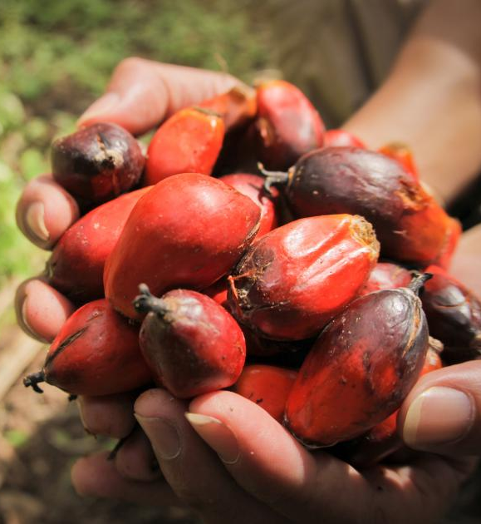
การส่งผ่านราคา “ปาล์มน้ำมัน”
สำนักวิจัยเศรษฐกิจการเกษตร

Slide 58






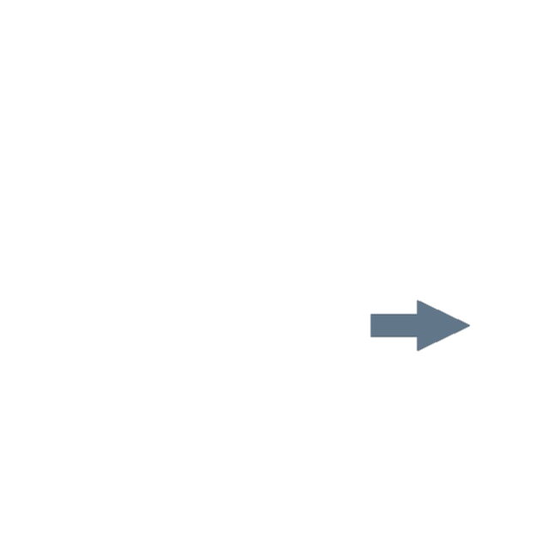






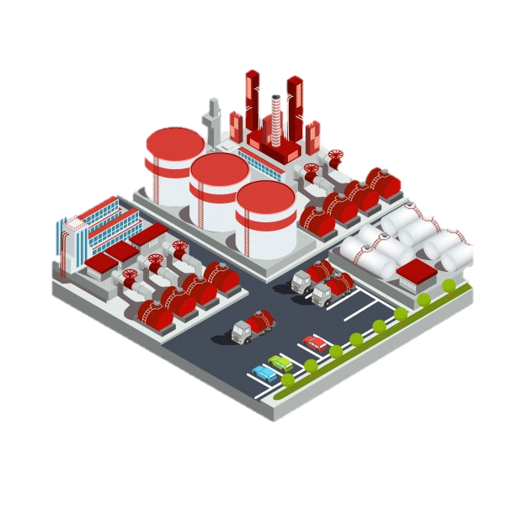


โครงสร้างตลาดปาล์มน้ำมัน
บริโภคและอุปโภค
ลานเท
โรงงานกลั่น
น้ำมันปาล์มขวด
ส่งออก
ผลปาล์มน้ำมัน
โรงงานสกัด
สต็อกคงเหลือ
น้ำมันปาล์มดิบ
ไฟฟ้า
น้ำมันB100
โรงงานไบโอดีเซล
พลังงาน
ที่มา สำนักวิจัยเศรษฐกิจการเกษตร ณ เม.ย. 63
Notes:
บริโภค 37.38 พลังงาน 38.16 ส่งออก 8.45 ไฟฟ้า 6.90 สต็อกคงเหลือ 9.11

Slide 59
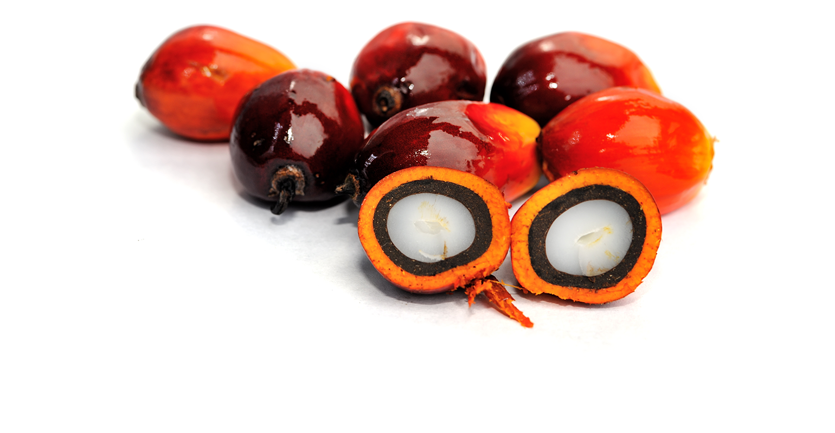
ขอบเขตการศึกษา
ตัวแปรที่ใช้ในการศึกษา
ราคาผลปาล์ม ณ ไร่นา (บาท/กก.)
ราคาผลปาล์ม ณ หน้าโรงสกัด (บาท/กก.)
ราคาน้ำมันปาล์มดิบ ณ กทม (บาท/กก.)
ราคาน้ำมันปาล์มดิบ ตลาดมาเลเซีย (บาท/กก.)
ราคาน้ำมันปาล์มดิบ ตลาดรอตเตอดัม (บาท/กก.)
ข้อมูลรายเดือน ปี 2552 - 2562

Slide 60
ความเคลื่อนไหวราคาผลปาล์มน้ำมันและน้ำมันปาล์มดิบ

Slide 61
ผลการทดสอบความนิ่งของข้อมูล วิธี Augmented Dickey–Fuller test
 | Level |  | 1st difference
 | Drift | Drift+trend | Drift | Drift+trend
pf | -2.857(2)* | -3.214(2)* | -9.682(1)*** | -9.655(1)*** | I(0)
pm | -2.639(2)* | -3.178(2)* | -9.514(1)*** | -9.491(1)*** | I(0)
cpot | -3.180(3)** | -3.654(3)** | -6.302(3)*** | -6.241(3)*** | I(0)
cpom | -2.143(1) | -3.463(1)** | -9.185(0)*** | -9.164(0)*** | I(0)
cpor | -2.201(1) | -2.485(4) | -8.377(0)*** | -8.345(0)*** | I(1)
ผลการกำหนด lag ที่เหมาะสม
lag | FPE | AIC
1 | 0.0119 | 4.0826
2 | 0.0113 | 4.0318
3 | 0.0117 | 4.0613
4 | 0.0107* | 3.9742*
หมายเหตุ: *,**,*** คือ ระดับนัยสำคัญทางสถิติที่ 0.1, 0.05, 0.01 ตามลำดับ
() คือ lag based on AIC criteria

Slide 62




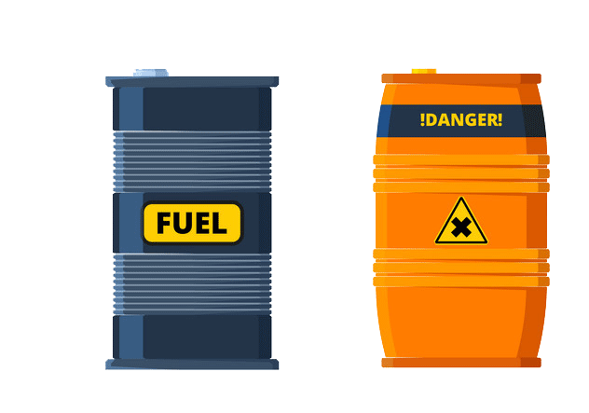

การทดสอบความเป็นเหตุเป็นผลระหว่างตัวแปรด้วยวิธี Granger Causality
ราคาผลปาล์ม ณ โรงสกัด
ราคาผลปาล์ม ณ ไร่นา
ราคาน้ำมันปาล์มดิบ ณ กทม

Slide 63
อภิปรายผลและข้อเสนอแนะ
จากผลการทดสอบ Granger causality พบว่า ราคาผลปาล์มน้ำมัน ณ ไร่นา และ ราคาผลปาล์มน้ำมัน ณ โรงสกัด ส่งผลถึงราคาน้ำมันปาล์มดิบ ณ กทม ที่นัยสำคัญ 0.05 แต่ไม่พบว่ามีตัวแปรตัวไหนส่งผลถึงราคา ผลปาล์มน้ำมัน ณ ไร่นา และ ราคาผลปาล์มน้ำมัน ณ โรงสกัด
ปาล์มน้ำมันเป็นสินค้าที่มีรัฐบาลเข้ามาแทรกแซงราคา ทำให้ราคาที่เกิดขึ้น อาจไม่ใช่ราคาที่แท้จริง
นโยบายของรัฐบาลทำให้เกษตรกรกลายเป็นผู้กำหนดราคา ซึ่งตรงกันข้ามกับตลาดที่แท้จริงที่เกษตรกรเป็น ผู้รับราคา
ภาครัฐควรส่งเสริมให้เกษตรเพิ่มคุณภาพปาล์ม โดยมีข้อบังคับให้เกษตรกรตัดปาล์มสุกเพื่อให้สอดคล้องกับประกาศกระทรวงอุตสาหกรรมที่ให้โรงงานรับซื้อปาล์มสุก
ภาครัฐควรเข้ามาสนับสนุนให้ใช้ปาล์มน้ำมันในอุตสาหกรรมอื่น เช่น ยา เครื่องสำอาง เพื่อสร้างตลาดใหม่แก่เกษตรกรผู้ปลูกปาล์มากขึ้น

Slide 64
การส่งผ่านราคา: มะพร้าว

Slide 65



โครงสร้างตลาดมะพร้าว
ต้นน้ำ
กลางน้ำ
ปลายน้ำ
30%
30%
ตลาดหัวขูด
กะทิสด
100%
100%
เกษตรกร
มะพร้าวผล
ผู้รวบรวม/ล้ง
10%
พ่อค้าคนกลาง
60%
มะพร้าวผล/ เนื้อมะพร้าวขาว
11.4%
บริโภคในประเทศ
57%
โรงงานกะทิสำเร็จรูป
45.6%
ส่งออก
3%
โรงงานสกัดน้ำมันมะพร้าว/อื่นๆ

Slide 66
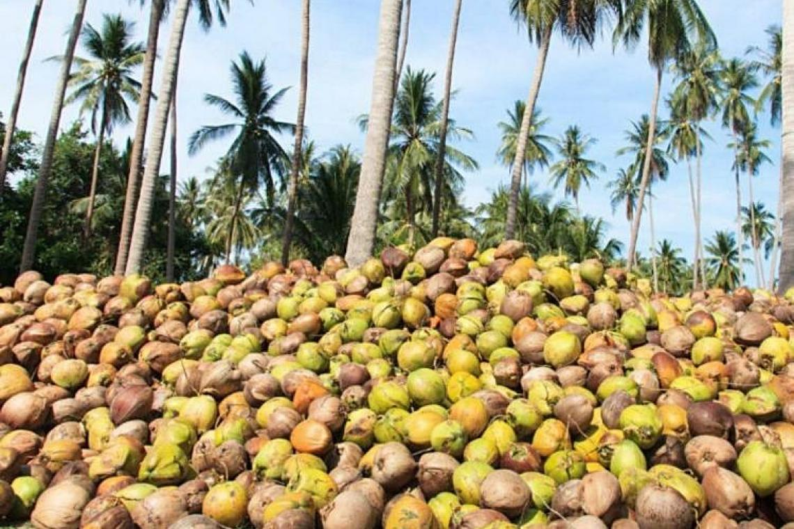
มะพร้าวผล

Slide 67

ขอบเขตการศึกษา
ใช้ข้อมูลราคาเกษตรกรได้รับ ราคาขายปลีกตลาด กทม. ราคาขายส่งตลาด กทม. และราคามะพร้าวผลนำเข้า (C.I.F.) โดยเป็นข้อมูลรายเดือน ตั้งแต่ปี 2556 – 2562 (84 ค่าสังเกต)
คำอธิบาย | หน่วย | แหล่งข้อมูล
ราคาเกษตรกรขายได้ ณ ไร่นา | บาท/กก. | สำนักงานเศรษฐกิจการเกษตร
ราคาขายปลีก | บาท/กก. | กรมการค้าภายใน
ราคาขายส่ง | บาท/กก. | กรมการค้าภายใน
ราคามะพร้าวผลนำเข้า | บาท/กก. | กรมศุลกากร

Slide 68

ความเคลื่อนไหวของราคามะพร้าวผลในระดับต่างๆ ช่วงปี 2556 - 2562
บาท/กก.

Slide 69

ผลการทดสอบ unit root
ทดสอบด้วยวิธี Augmented Dickey – Fuller (ADF)
พิจารณาจากค่า Akaike information criterion (AIC)
ตัวแปร | Level |  | First difference |  | ระดับนัยสำคัญทางสถิติที่ 0.01
 | constant | constant and trend | constant | constant and trend
ราคาเกษตรกรขายได้ ณ ไร่นา | 3.725*** | -3.696** | -4.514*** | -4.435*** | I(0)
ราคาขายปลีก | -3.143*** | -3.195* | -4.108*** | -4.066** | I(0)
ราคาขายส่ง | -2.466 | -3.664** | -5.017*** | -4.963*** | I(1)
ราคามะพร้าวผลนำเข้า | -1.570 | -1.612 | -9.175*** | -9.109*** | I(1)
หมายเหตุ: ***, **, * แสดงระดับนัยสำคัญทางสถิติที่ 0.01, 0.05 และ 0.1

Slide 70


Lags ใน VAR ที่เหมาะสม
พิจารณาจาก Akaike Info Criterion (AIC)
Lag | AIC
0 | 16.483
1 | 9.927
2 | 9.829*
3 | 9.982

Slide 71


การทดสอบ Granger Causality
ราคาเกษตรกรขายได้ ณ ไร่นา
ราคาขายปลีก***
ราคาเกษตรกรขายได้ ณ ไร่นา
Δราคาขายส่ง**
ราคาขายปลีก
Δราคานำเข้า*
หมายเหตุ: * ,** และ *** แสดงระดับนัยสำคัญทางสถิติที่ ร้อยละ 1, 5 และ 10 ตามลำดับ

Slide 72

ผลิตภัณฑ์มะพร้าว

Slide 73

ขอบเขตการศึกษา
ใช้ข้อมูลราคาเกษตรกรได้รับ ราคาเนื้อมะพร้าวขาวหน้าโรงงาน และราคากะทิสำเร็จรูปส่งออก (F.O.B.) โดยเป็นข้อมูลรายเดือน ตั้งแต่ปี 2556 – 2562 (84 ค่าสังเกต)
คำอธิบาย | หน่วย | แหล่งข้อมูล
ราคาเกษตรกรขายได้ ณ ไร่นา | บาท/กก. | สำนักงานเศรษฐกิจการเกษตร
ราคาเนื้อมะพราวขาว | บาท/กก. | กรมการค้าภายใน
ราคากะทิสำเร็จรูปส่งออก | บาท/กก. | กรมกศุลกากร

Slide 74

ความเคลื่อนไหวของราคาผลิตภัณฑ์มะพร้าวในระดับต่างๆ ช่วงปี 2556 - 2562
บาท/กก.

Slide 75

ผลการทดสอบ unit root
ทดสอบด้วยวิธี Augmented Dickey – Fuller (ADF)
พิจารณาจากค่า Akaike information criterion (AIC)
ตัวแปร | Level |  | First difference |  | ระดับนัยสำคัญทางสถิติที่ 0.05
 | constant | constant and trend | constant | constant and trend
ราคาเกษตรกรขายได้ ณ ไร่นา | 3.725*** | -3.696** | -4.514*** | -4.435*** | I(0)
ราคาเนื้อมะพร้าวขาว | -2.786* | -2.856 | -4.725*** | -4.709*** | I(1)
ราคากะทิสำเร็จรูปส่งออก | -0.871 | -1.325 | -3.382** | -4.069** | I(1)
หมายเหตุ: ***, **, * แสดงระดับนัยสำคัญทางสถิติที่ ร้อยละ 1, 5 และ 10

Slide 76
Lags ใน VAR ที่เหมาะสม
พิจารณาจาก Akaike Info Criterion (AIC)
Lag | AIC
0 | 13.866
1 | 9.882
2 | 9.613*
3 | 9.646

Slide 77
การทดสอบ Granger Causality
ราคาเกษตรกรขายได้ ณ ไร่นา
Δราคาเนื้อมะพร้าวขาว***
ราคาเกษตรกรขายได้ ณ ไร่นา
Δราคากะทิส่งออก
Δราคาเนื้อมะพร้าวขาว
Δราคากะทิส่งออก
หมายเหตุ: * ,** และ *** แสดงระดับนัยสำคัญทางสถิติที่ ร้อยละ 1, 5 และ 10 ตามลำดับ

Slide 78
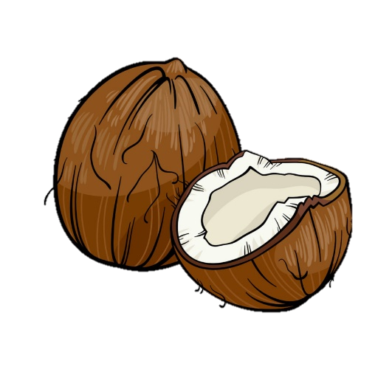
อภิปรายผลและข้อเสนอแนะ
อภิปรายผล
การเปลี่ยนแปลงของราคาเนื้อมะพร้าวขาวขึ้นอยู่กับราคามะพร้าวผลเกษตรกร สอดคล้องกับความเห็นของล้งมะพร้าว และผู้ประกอบการโรงงาน เพราะราคาเนื้อมะพร้าวขาวจะคิดจากต้นทุนของราคามะพร้าวที่รับซื้อจากเกษตรกร ค่าปอกเปลือก ค่ากะเทาะ ค่าทิวผิวดำ และค่าขนส่ง
ราคามะพร้าวผลขายปลีกส่งผลต่อการเปลี่ยนแปลงของราคามะพร้าวผลนำเข้า (C.I.F.) ยังไม่ใช่ผลการศึกษาที่สะท้อนความเป็นจริง เนื่องจากราคามะพร้าวผลนำเข้าเป็นข้อมูลที่ได้จาก ราคา (บาท) = มูลค่าการส่งออก (บาท) / ปริมาณการส่งออก (ตัน) ซึ่งไม่ใช่ราคามะพร้าวผลนำเข้าของผู้ประกอบการที่แท้จริง
ข้อเสนอแนะ
ภาครัฐควรเข้าไปกำกับดูแลการจำหน่ายและการรับซื้อมะพร้าวของล้ง เพื่อให้เกิดความเป็นธรรมกับเกษตกรและผู้ประกอบการ
ภาครัฐควรมีการตรวจสอบย้อนกลับ (Trace Ability) กับผู้ประกอบการโรงงาน เพื่อป้องกันการลักลอบมะพร้าวจาก ประเทศเพื่อนบ้านที่อาจจะส่งผลต่อราคามะพร้าวในประเทศ

Slide 79
การส่งผ่านราคาสินค้าเกษตรที่สำคัญ: ยางพารา

Slide 80
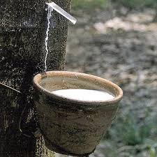
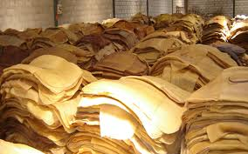
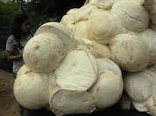
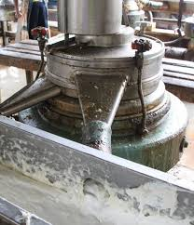
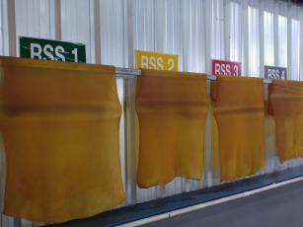
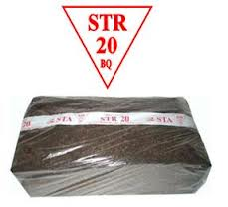



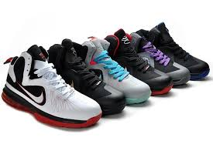


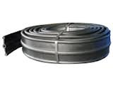
โครงสร้างอุตสาหกรรมยางพาราไทย
น้ำยางจากต้นยางพารา (100%)
เกษตรกร
17%
23%
60%
น้ำยางสด
ยางแผ่นดิบ
6%
24%
ยางก้อนถ้วย/เศษยาง
17%
17%
36%
ยางคอมปาวด์
ยางผสม
ยางแท่ง
STR 10
STR 20
ส่งออก
- จีน - ญี่ปุ่น
- สหรัฐฯ - มาเลเซีย
- ยุโรป - อื่นๆ
- น้ำยางข้น
- ยางอื่นๆ
- ยางแท่ง (STR XL / STR 5L / STR 5)
- ยางเครพขาว/ยางเครพสีจาง
- ยางแผ่นผึ่งแห้ง
ยางแผ่นรมควัน
ชั้น 1 – 5 (RSS1 – RSS5)
85%
ผู้แปรรูปยางขั้นต้น
15%
ผลิตภัณฑ์ยาง
ถุงมือยาง
ถุงยางอนามัย
ลูกโป่ง/ยางยืด (Dipped goods)
ยางล้อรถยนต์/จักรยานยนต์/จักรยาน/เครื่องบิน
ยางรัดของ
สายพาน
รองเท้ากีฬา
แถบกันซึมเชื่อมต่อคอนกรีตก่อสร้างอาคารสูง
ฯลฯ
ผู้แปรรูปผลิตภัณฑ์ยาง
การคมนาคม
ถนนที่ทำจากยางพาราผสมยางมะตอย

Slide 81
ขอบเขตการศึกษา
ตัวแปร | คำอธิบาย | หน่วย | แหล่งข้อมูล
น้ำยางข้น
FG | ราคาเกษตรกรขายได้ น้ำยางสด | บาท/กก. | สศก.
FF | ราคาโรงงาน น้ำยางสด | บาท/กก. | กยท.
FOB | ราคาส่งออก น้ำยางข้น F.O.B. | บาท/กก. | กยท.
ยางแท่ง
FG | ราคาเกษตรกรขายได้ ยางก้อนถ้วย | บาท/กก. | สศก.
FF | ราคาตลาดกลาง ยางก้อนถ้วย | บาท/กก. | กยท.
FOB | ราคาส่งออก F.O.B. ยางแท่ง | บาท/กก. | กยท.
SICOM | ราคายางแท่ง STR20 ตลาดล่วงหน้า SICOM | บาท/กก. | กยท.
ยางแผ่นรมควัน
FG | ราคาเกษตรกรขายได้ ยางแผ่นดิบ | บาท/กก. | สศก.
FF | ราคาตลาดกลาง ยางแผ่นดิบ | บาท/กก. | กยท.
FOB | ราคาส่งออก F.O.B. | บาท/กก. | กยท.
SICOM | ราคาตลาดล่วงหน้า SICOM | บาท/กก. | กยท.
TOCOM | ราคาตลาดล่วงหน้า TOCOM | บาท/กก. | กยท.
1. ตัวแปรที่ใช้ ประกอบด้วย
ราคาที่เกษตรกรขายได้
ราคาโรงงาน
ราคาส่งออก
ราคาตลาดล่วงหน้า
2. เป็นข้อมูลรายเดือน ปี 2550-2562 (156 ค่าสังเกต)

Slide 82
ความเคลื่อนไหวของราคาน้ำยางข้นในระดับต่างๆ ช่วงปี 2550 - 2562
ตัวแปร | ค่าเฉลี่ย | ค่าสูงสุด | ค่าต่ำสุด | ส่วนเบี่ยงเบนมาตรฐาน
FG | 64.56 | 151.08 | 29.74 | 26.31
FF | 67.79 | 152.26 | 32.56 | 25.93
FOB | 88.02 | 186.52 | 46.54 | 31.21

Slide 83
น้ำยางข้น
ตัวแปร | Level |  | First difference |  | Decision
 | constant | constant and trend | constant | constant and trend
LNFG | -1.402 | -3.011 | -6.857*** | -6.843*** | I(1)
LNFF | -1.578 | -2.368 | -11.127*** | -11.100*** | I(1)
LNFOB | -1.357 | -2.180 | -10.913*** | -10.879*** | I(1)
ผลการทดสอบ Unit Root Test
ด้วยวิธี ADF (Take Natural Log)
หมายเหตุ: ***, **, * แสดงระดับนัยสำคัญทางสถิติที่ ร้อยละ 1, 5 และ 10
lag | LL | LR | FPE | AIC | SBIC | HQIC
0 | 472.5070 | NA | 3.52e-07 | -6.344690 | -6.283935 | -6.320005
1 | 740.6852 | 521.8602 | 1.06e-08 | -9.847097 | -9.604080* | -9.748360*
2 | 750.4514 | 18.60868 | 1.05e-08 | -9.857452 | -9.432172 | -9.684662
3 | 763.5306 | 24.39094* | 9.95e-09* | -9.912576* | -9.305033 | -9.665733
4 | 770.4138 | 12.55714 | 1.02e-08 | -9.883970 | -9.094165 | -9.563074
ผลการทดสอบ Lag ที่เหมาะสม
Hypothesized No. of CE(s) | Eigenvalue | Trace Statistic | 0.05 Critical Value | Prob.**
None * | 0.251356 | 77.92206 | 42.91525 | 0.0000
At most 1 * | 0.157758 | 33.62990 | 25.87211 | 0.0044
At most 2 | 0.046976 | 7.361588 | 12.51798 | 0.3083
Number of Cointegration = 2
เงื่อนไข Linear intercept trend
VAR (Lag = 3) ดังนั้น VECM (lag =2)
ผลการทดสอบ Cointegration

Slide 84
ความสัมพันธ์ระยะยาว
น้ำยางข้น
Cointegrating Eq: | CointEq1 | CointEq2
LNFG(-1) | 1.000000 | 1.000000
LNFF(-1) | -1.040116 | 0.000000
 | (0.00923)
 | [-112.645]
LNFOB(-1) | 0.000000 | -1.113885
 |  | (0.03550)
 |  | [-31.3768]
@TREND(07M01) | 0.000512 | 0.000490
 | (7.3E-05) | (0.00026)
 | [ 7.05098] | [ 1.91035]
C | 0.184318 | 0.794387
Error Correction: | D(LNFG) | D(LNFF) | D(LNFOB)
CointEq1 | -0.388604 | 0.400363 | -0.310989
 | (0.55457) | (0.57487) | (0.43030)
 | [-0.70073] | [ 0.69645] | [-0.72273]
CointEq2 | -0.311367 | -0.399943 | 0.136390
 | (0.17515) | (0.18156) | (0.13590)
 | [-1.77768] | [-2.20278] | [ 1.00358]
ราคาเกษตรกร (PF) ราคาโรงงาน (FF) และราคาส่งออก (FOB)
มีความสัมพันธ์เชิงดุลยภาพในระยะยาวที่ระดับนัยสำคัญ 0.01 โดย
ถ้าราคา FF เพิ่มขึ้น 1% จะทำให้ราคา FG เพิ่มขึ้น 1.04%
ถ้าราคา FOB เพิ่มขึ้น 1% จะทำให้ราคา FG เพิ่มขึ้น 1.11%

Slide 85
น้ำยางข้น
ผลการทดสอบ Granger Causality
ราคาเกษตรกรขายได้
ราคาโรงงาน
ราคาเกษตรกรขายได้
ราคาส่งออก
ราคาโรงงาน
ราคาส่งออก
โรงงานเป็นผู้มีอิทธิพลสูงสุดในการกำหนดราคาทั้งตลาด
ราคาระดับเกษตรกรมีอิทธิพลต่อการกำหนดราคาส่งออก

Slide 86
ความเคลื่อนไหวของราคายางแท่งในระดับต่างๆ ช่วงปี 2550 - 2562
ตัวแปร | ค่าเฉลี่ย | ค่าสูงสุด | ค่าต่ำสุด | ส่วนเบี่ยงเบนมาตรฐาน
FG | 33.66 | 78.00 | 13.42 | 14.22
FF | 63.15 | 151.27 | 26.81 | 27.78
FOB | 73.44 | 174.90 | 38.85 | 30.22
SICOM | 71.58 | 170.56 | 38.46 | 29.88

Slide 87
ยางแท่ง
ตัวแปร | Level |  | First difference |  | Decision
 | constant | constant and trend | constant | constant and trend
LNFG | -1.540 | -0.392 | -10.880*** | -10.853*** | I(1)
LNFF | -2.193 | -3.077 | -18.260*** | -18.211*** | I(1)
LNFOB | -1.607 | -2.853 | -9.512*** | -9.487*** | I(1)
LNSICOM | -1.620 | -2.384 | -9.308*** | -9.282*** | I(1)
ผลการทดสอบ Unit Root Test
ด้วยวิธี ADF (Take Natural Log)
หมายเหตุ: ***, **, * แสดงระดับนัยสำคัญทางสถิติที่ ร้อยละ 1, 5 และ 10
lag | LL | LR | FPE | AIC | SBIC | HQIC
0 | 654.4863 | NA | 1.79e-09 | -8.790355 | -8.709349 | -8.757443
1 | 1005.401 | 678.1192 | 1.94e-11 | -13.31623 | -12.91120* | -13.15167*
2 | 1025.617 | 37.97375 | 1.83e-11 | -13.37321 | -12.64416 | -13.07700
3 | 1047.123 | 39.23422 | 1.70e-11* | -13.44761* | -12.39454 | -13.01975
4 | 1059.871 | 22.56651 | 1.78e-11 | -13.40366 | -12.02656 | -12.84415
ผลการทดสอบ Lag ที่เหมาะสม
Hypothesized No. of CE(s) | Eigenvalue | Trace Statistic | 0.05 Critical Value | Prob.**
None * | 0.294057 | 103.9165 | 63.87610 | 0.0000
At most 1 * | 0.170854 | 50.63865 | 42.91525 | 0.0071
At most 2 | 0.092735 | 21.97267 | 25.87211 | 0.1418
Number of Cointegration = 2
เงื่อนไข Linear intercept trend
VAR (Lag = 3) ดังนั้น VECM (lag =2)
ผลการทดสอบ Cointegration

Slide 88
ความสัมพันธ์ระยะยาว
ยางแท่ง
Cointegrating Eq: | CointEq1 | CointEq2
LNFG(-1) | 1.000000 | 1.000000
LNFF(-1) | -0.974022 | 0.000000
 | (0.02571)
 | [-37.8787]
LNFOB(-1) | 0.000000 | -0.572596
 |  | (0.22451)
 |  | [-2.55046]
LNSICOM(-1) | 0.000000 | -0.418643
 |  | (0.22177)
 |  | [-1.88771]
@TREND(07M01) | -0.000311 | 9.65E-05
 | (0.00024) | (0.00037)
 | [-1.29850] | [ 0.26246]
C | 0.542534 | 0.731175
Error Correction: | D(LNFG) | D(LNFF) | D(LNFOB) | D(LNSICOM)
CointEq1 | 0.328386 | 1.138493 | 0.335945 | 0.391370
 | (0.31283) | (0.29992) | (0.22156) | (0.24120)
 | [ 1.04973] | [ 3.79596] | [ 1.51627] | [ 1.62258]
CointEq2 | -0.719208 | -0.991804 | -0.417521 | -0.379493
 | (0.20911) | (0.20048) | (0.14810) | (0.16123)
 | [-3.43939] | [-4.94711] | [-2.81917] | [-2.35372]
ราคาเกษตรกร (PF) ราคาโรงงาน (FF) ราคาส่งออก (FOB)
และราคาตลาดล่วงหน้า (SICOM)
มีความสัมพันธ์เชิงดุลยภาพในระยะยาวที่ระดับนัยสำคัญ 0.01 โดย
ถ้าราคา FF เพิ่มขึ้น 1% จะทำให้ราคา FG เพิ่มขึ้น 0.97%
ถ้าราคา FOB เพิ่มขึ้น 1% จะทำให้ราคา FG เพิ่มขึ้น 0.57%
ถ้าราคา SICOM เพิ่มขึ้น 1% จะทำให้ราคา FG เพิ่มขึ้น 0.42%

Slide 89
ยางแท่ง
ผลการทดสอบ Granger Causality
ราคาเกษตรกรขายได้
ราคาโรงงาน
ราคาโรงงาน
ราคาส่งออก
ราคาเกษตรกรขายได้
ราคาส่งออก
ราคาโรงงาน
ราคา SICOM
ราคาเกษตรกรขายได้
ราคา SICOM
ราคาส่งออก
ราคา SICOM
ราคาตลาดล่วงหน้าสิงคโปร์มีอิทธิพลในการกำหนดราคาในทุกระดับชั้นราคา
มีการส่งผ่านราคาทางเดียวเป็นลำดับชั้นลงมาในลักษณะจากบนลงล่าง

Slide 90
ความเคลื่อนไหวของราคายางแผ่นรมควันในระดับต่างๆ ช่วงปี 2550 - 2562
ตัวแปร | ค่าเฉลี่ย | ค่าสูงสุด | ค่าต่ำสุด | ส่วนเบี่ยงเบนมาตรฐาน
FG | 68.22 | 170.75 | 34.09 | 27.54
FF | 71.55 | 174.44 | 36.75 | 28.02
FOB | 79.63 | 191.82 | 43.99 | 30.51
SICOM | 78.63 | 189.66 | 43.14 | 30.62
TOCOM | 77.91 | 188.45 | 40.35 | 29.95

Slide 91
ยางแผ่นรมควัน
ตัวแปร | Level |  | First difference |  | Decision
 | constant | constant and trend | constant | constant and trend
LNFG | -1.661 | -2.901 | -10.565*** | -10.543*** | I(1)
LNFF | -1.824 | -2.585 | -9.819*** | -9.798*** | I(1)
LNFOB | -1.734 | -2.391 | -9.788*** | -9.766*** | I(1)
LNSICOM | -1.776 | 2.403 | -9.613*** | -9.585*** | I(1)
LNTOCOM | -1.873 | -2.510 | -9.932*** | -9.909*** | I(1)
ผลการทดสอบ Unit Root Test
ด้วยวิธี ADF (Take Natural Log)
หมายเหตุ: ***, **, * แสดงระดับนัยสำคัญทางสถิติที่ ร้อยละ 1, 5 และ 10
lag | LL | LR | FPE | AIC | SBIC | HQIC
0 | 1135.345 | NA | 1.60e-13 | -15.27494 | -15.17368 | -15.23380
1 | 1495.276 | 690.6780 | 1.73e-15* | -19.80103* | -19.19348* | -19.55418*
2 | 1518.373 | 42.76039 | 1.78e-15 | -19.77531 | -18.66148 | -19.32276
3 | 1544.629 | 46.83471* | 1.75e-15 | -19.79228 | -18.17217 | -19.13403
4 | 1556.317 | 20.05960 | 2.11e-15 | -19.61239 | -17.48599 | -18.74844
ผลการทดสอบ Lag ที่เหมาะสม
Hypothesized No. of CE(s) | Eigenvalue | Trace Statistic | 0.05 Critical Value | Prob.**
None * | 0.333001 | 152.4479 | 60.06141 | 0.0000
At most 1 * | 0.258048 | 90.08296 | 40.17493 | 0.0000
At most 2 * | 0.191601 | 44.11850 | 24.27596 | 0.0001
At most 3 | 0.070287 | 11.36271 | 12.32090 | 0.0720
Number of Cointegration = 3
เงื่อนไข None-Linear No intercept No trend
VAR (Lag = 1) ดังนั้น VECM (lag =1)
ผลการทดสอบ Cointegration

Slide 92
ความสัมพันธ์ระยะยาว
ยางแผ่นรมควัน
Cointegrating Eq: | CointEq1 | CointEq2 | CointEq3
LNFG(-1) | 1.000000 | 1.000000 | 1.000000
LNFFM(-1) | -0.987944 | 0.000000 | 0.000000
 | (0.00154)
 | [-640.816]
LNFOB(-1) | 0.000000 | -0.172534 | 0.000000
 |  | (0.11215)
 |  | [-1.53840]
LNSICOM(-1) | 0.000000 | 0.000000 | -0.965637
 |  |  | (0.00202)
 |  |  | [-477.003]
LNTOCOM(-1) | 0.000000 | -0.794096 | 0.000000
 |  | (0.11273)
 |  | [-7.04430]
Error Correction: | D(LNFG) | D(LNFFM) | D(LNFOB) | D(LNSICOM) | D(LNTOCOM)
CointEq1 | -0.188885 | 0.154739 | -0.046717 | -0.084096 | -0.181900
 | (0.28725) | (0.29086) | (0.26147) | (0.27917) | (0.29810)
 | [-0.65757] | [ 0.53200] | [-0.17867] | [-0.30123] | [-0.61019]
CointEq2 | 0.234370 | 0.235611 | 0.207123 | 0.092717 | 0.737301
 | (0.23845) | (0.24145) | (0.21705) | (0.23175) | (0.24746)
 | [ 0.98288] | [ 0.97581] | [ 0.95427] | [ 0.40008] | [ 2.97944]
CointEq3 | -0.778327 | -0.834966 | -0.614894 | -0.398659 | -1.005794
 | (0.36188) | (0.36643) | (0.32940) | (0.35171) | (0.37556)
 | [-2.15079] | [-2.27863] | [-1.86671] | [-1.13350] | [-2.67815]
ราคาเกษตรกร (PF) ราคาโรงงาน (FF) ราคาส่งออก (FOB)
และราคาตลาดล่วงหน้า (SICOM&TOCOM)
มีความสัมพันธ์เชิงดุลยภาพในระยะยาวที่ระดับนัยสำคัญ 0.01 โดย
ถ้าราคา FF เพิ่มขึ้น 1% จะทำให้ราคา FG เพิ่มขึ้น 0.99%
ถ้าราคา F.O.B เพิ่มขึ้น 1% จะทำให้ราคา FG เพิ่มขึ้น 0.31%
ถ้าราคา TOCOM เพิ่มขึ้น 1% จะทำให้ราคา FG เพิ่มขึ้น 0.65%
ถ้าราคา SICOM เพิ่มขึ้น 1% จะทำให้ราคา FG เพิ่มขึ้น 0.97%

Slide 93
ยางแผ่นรมควัน
ผลการทดสอบ Granger Causality
ราคาเกษตรกรขายได้
ราคาโรงงาน
ราคาโรงงาน
ราคาส่งออก
ราคาเกษตรกรขายได้
ราคาส่งออก
ราคาโรงงาน
ราคา SICOM
ราคาเกษตรกรขายได้
ราคา SICOM
ราคาโรงงาน
ราคา TOCOM
ราคาเกษตรกรขายได้
ราคา TOCOM
ราคาส่งออก
ราคา SICOM
ราคา SICOM
ราคา TOCOM
ราคาส่งออก
ราคา TOCOM
ราคาตลาดล่วงหน้าสิงคโปร์มีอิทธิพลในการกำหนดราคาในทุกระดับชั้นราคา
ราคาเกษตรกรเป็นมีปฏิสัมพันธ์สองทางกับทุกระดับชั้นราคาในตลาด

Slide 94
อภิปรายผล
จากสมการความสัมพันธ์ระยะยาว ราคาโรงงาน ราคาส่งออก และราคาตลาดล่วงหน้า มีความสัมพันธ์ในระยะยาวต่อราคาที่เกษตรกรได้รับ
น้ำยางข้น
ยางแท่ง
ยางแผ่นรมควัน
ราคาเกษตรกร
ราคาเกษตรกร
ราคาเกษตรกร
ราคาโรงงาน
ราคาโรงงาน
ราคาโรงงาน
ราคาส่งออก
ราคาส่งออก
ราคาส่งออก
ราคาตลาด SICOM
ราคาตลาด SICOM
ราคาตลาด TOCOM
ราคาโรงงานเป็นตัวกำหนดราคาเกษตรกรขายได้ ในทุกตลาด
ราคาตลาดล่วงหน้า SICOM มีอิทธิพลในการกำหนดราคาภายในประเทศ

Slide 95
อภิปรายผล
ปัจจัยอื่น ๆ ที่มีผลกระทบต่อการเปลี่ยนแปลงของราคาในแต่ละดับ
ราคายางสังเคราะห์ที่เคลื่อนไหวตามราคาน้ำมันดิบ
สถานการณ์เศรษฐกิจโลก
อัตราแลกเปลี่ยนเงินตราระหว่างประเทศ
ปริมาณ Stock ยางโลก
สภาพอากาศ

Slide 96
ข้อเสนอแนะ
น้ำยางข้น
1) รัฐบาลและหน่วยงานที่เกี่ยวข้องควรสร้างความร่วมมือระหว่างโรงงานและเกษตรกร ในการกำหนดราคากลางที่เป็นธรรมและเป็นที่ยอมรับของทุกฝ่าย
2) ควรสนับสนุนให้มีการตั้งศูนย์รวบรวมน้ำยางสดคุณภาพตามมาตรฐาน เพื่อจำหน่ายต่อให้โรงงานแปรรูปยางขั้นต้น
3) ส่งเสริมให้สถาบันเกษตรกรแปรรูปผลิตภัณฑ์ยางจากน้ำยางสด

Slide 97
ข้อเสนอแนะ
ยางแท่งและยางแผ่นรมควัน
1) รัฐบาลควรสนับสนุนให้เกษตรกร/สถาบันเกษตรกรผลิตยางเกรดคุณภาพตามมาตรฐานให้โรงงานแปรรูปขั้นต้น
2) รัฐบาลควรร่วมมือกับประเทศผู้ผลิตยางพาราหลักเพื่อหาแนวทางและมาตรการที่ทำให้ราคาเกษตรกรขายได้เป็นราคาที่สะท้อนถึงความต้องการที่แท้จริงของผู้ใช้ยาง และมีราคาอ้างอิงที่เป็นธรรม
3) ควรส่งเสริมให้มีการซื้อขายยางแบบส่งมอบจริง เพื่อเป็นประโยชน์กับผู้ซื้อและผู้ขายในการกำหนดราคาซื้อขายยาง และจะเป็นการป้องกันความเสี่ยงจากตลาดล่วงหน้า
สำหรับการศึกษาครั้งต่อไปควรใช้ราคารายวันเพื่อทำให้เกิดชัดเจนในการเปลี่ยนแปลงของราคา มากยิ่งขึ้น รวมถึงการวิเคราะห์ความสัมพันธ์ของราคา อาจต้องอาศัยปัจจัยในหลาย ๆ ด้านประกอบ การวิเคราะห์

Slide 98
การส่งผ่านราคา: สับปะรด

Slide 99
โครงสร้างอุตสาหกรรมสับปะรดไทย
ต้นน้ำ
กลางน้ำ
ปลายน้ำ
ตลาดส่งออก
สับปะรดกระป๋อง อเมริกา รัสเซีย เยอรมัน
น้ำสับปะรด เนเธอร์แลนด์ อเมริกา
กวน อเมริกา รัสเซีย จีน
สด จีน ฮ่องกง ญี่ปุ่น
แห้ง อเมริกา อินเดีย รัสเซีย
แช่แข็ง ออสเตรเลีย ญี่ปุ่น จีน
โรงงานแปรรูปสับปะรด 80%
สมาคมผู้ผลิตอาหารสำเร็จรูป
สมาคมอุตสาหกรรมสับปะรดไทย
ผู้รวบรวม
สถาบันเกษตรกร
แผงรับซื้อ
ตลาดกลาง กทม.
(ตลาดไท/สี่มุมเมือง)
เกษตรกร
ผู้รวบรวม สับปะรดบริโภคสด
ผู้ประกอบการแปรรูปท้องถิ่น
ตลาดขายปลีก กทม./ต่างจังหวัด
ใช้ในประเทศ
ตลาดในจังหวัด /
ตลาดต่างจังหวัด /
(การค้าชายแดน)*

Slide 100
ความเคลื่อนไหวราคาเกษตรกร ราคาส่งออกสับปะรด และน้ำสับปะรด ตั้งแต่ปี 2550

Slide 101
ผลการทดสอบ Unit Root Test ด้วยวิธี ADF
การเลือกจำนวน Lag ย้อนหลัง จากแบบจำลอง VAR
ข้อมูลไม่มีความนิ่ง (มี Unit root) ที่ระดับ Level
ข้อมูลมีความนิ่ง (Stationary) ที่ระดับ I(1)
ตัวแปรภายใน 4 ตัว
lnPF , lnPFAC, lnPex_200820, lnPex_200949
ตัวแปรภายนอก 1 ตัว C
 | First difference (I=1)
Variables | None | Constant | constant and trend | Conclusion
lnPF | -15.285*** [0] | -8.877*** [2] | -8.843*** [2] | I (1)
lnPFAC | -9.047*** [1] | -9.031*** [1] | -8.990*** [1] | I (1)
lnPex_200820 | -14.034*** [0] | -15.263*** [0] | -15.319*** [0] | I (1)
lnPex_200949 | -15.050*** [0] | -13.998*** [0] | -14.065*** [0] | I (1)
Test critical values:
1% level *** | -2.580 | -3.473 | -4.018
5% level ** | -1.942 | -2.880 | -3.439
Lag | LogL | LR | FPE | AIC | SC | HQ
0 | 333.0895 | NA | 1.38e-07 | -4.447155 | -4.366149 | -4.414243
1 | 787.1870 | 877.5127 | 3.70e-10 | -10.36739 | -9.962363* | -10.20283*
2 | 811.1739 | 45.05656* | 3.32e-10* | -10.47532* | -9.746271 | -10.17911
3 | 822.1966 | 20.10894 | 3.55e-10 | -10.40806 | -9.354987 | -9.980200
4 | 830.6421 | 14.95077 | 3.94e-10 | -10.30597 | -8.928876 | -9.746462
5 | 842.3451 | 20.08492 | 4.20e-10 | -10.24791 | -8.546786 | -9.556745
6 | 848.6696 | 10.51233 | 4.81e-10 | -10.11716 | -8.092013 | -9.294345
7 | 854.5694 | 9.487572 | 5.55e-10 | -9.980668 | -7.631501 | -9.026207
8 | 864.6080 | 15.60057 | 6.08e-10 | -9.900109 | -7.226919 | -8.813998
VAR
ข้อมูลมีความนิ่ง (Stationary) ที่ระดับ I(1)
เลือกค่าย้อนหลัง (Lags) ด้วย FPE , AIC ต่ำที่สุด
VECM
VAR (Lag = 2)
หมายเหตุ: **, *** ระดับนัยสำคัญทางสถิติที่ 0.05 และ 0.01 , [ ] ค่าย้อนหลัง (Lags)

Slide 102
ผลการทดสอบ Cointegration
หาจำนวนความสัมพันธ์ Number of Cointegration
จากแบบจำลอง VAR (Lag = 2) >> เงื่อนไข Summarize all 5 sets >>
ตัวแปรภายใน 4 ตัว lnPF , lnPFAC, lnPex_200820, lnPex_200949
ตัวแปรภายนอก 1 ตัว C
Data Trend: | None | None | Linear | Linear | Quadratic
Test Type | No Intercept | Intercept | Intercept | Intercept | Intercept
 | No Trend | No Trend | No Trend | Trend | Trend
Trace | 1 | 1 | 2 | 1 | 2
Max-Eig | 1 | 2 | 2 | 1 | 1
มีความสัมพันธ์ระยะยาว =
รูปแบบสมการที่เหมาะสม no intercept no trend
1
หารูปแบบความสัมพันธ์
Schwarz Criteria by Rank (rows) and Model (columns)
Data Trend: | None | None | Linear | Linear | Quadratic
Rank or | No Intercept | Intercept | Intercept | Intercept | Intercept
No. of CEs | No Trend | No Trend | No Trend | Trend | Trend
0 | -9.664457* | -9.664457* | -9.535461 | -9.535461 | -9.413285
1 | -9.573638 | -9.621021 | -9.523794 | -9.496263 | -9.398585
2 | -9.404839 | -9.476406 | -9.412003 | -9.351684 | -9.286411
3 | -9.171468 | -9.232296 | -9.199460 | -9.119359 | -9.086531
4 | -8.909728 | -8.962353 | -8.962353 | -8.849390 | -8.849390
พิจารณาค่า SIC เลือกสมการที่เหมาะสม

Slide 103
ผลการทดสอบ Cointegration
Cointegrating Eq: | CointEq1
LNPF(-1) | 1.000000
LNPFAC(-1) | -1.285945
 | (0.04031)
 | [-31.9006]
LNPEX_200820(-1) | -0.077637
 | (0.08303)
 | [-0.93503]
LNPEX_200949(-1) | 0.229244
 | (0.08418)
 | [ 2.72339]
Error Correction: | D(LNPF) | D(LNPFAC) | D(LNPEX_200820) | D(LNPEX_200949)
CointEq1 | 0.017231 | 0.275168 | -0.197928 | -0.209723
 | (0.14274) | (0.12747) | (0.06076) | (0.07661)
 | [ 0.12071] | [ 2.15868] | [-3.25730] | [-2.73748]
ที่ระดับนัยสำคัญ 0.05 ราคาหน้าโรงงาน (PFAC) ราคาเกษตรกร (PF) ราคาส่งออกน้ำสับปะรด (Pex_200949) มีความสัมพันธ์เชิงดุลยภาพในระยะยาว
ราคาหน้าโรงงาน (PFAC) เปลี่ยนแปลง 1% | ราคาเกษตรกร (PF) เปลี่ยนแปลงในทิศทางเดียวกัน 1.28%
ราคาส่งออกน้ำสับปะรด (Pex_200949) เปลี่ยนแปลง 1% | ราคาเกษตรกร (PF) เปลี่ยนแปลงในทิศทางตรงข้าม 0.22%
ราคาหน้าโรงงาน (PFAC) | ราคาส่งออกสับปะรดกระป๋อง (Pex_200949) | ราคาส่งออกน้ำสับปะรด (Pex_200949)
27.51% (ปรับตัวเข้าสู่ดุลยภาพภายใน 3.70 เดือน) | 19.79% (ปรับตัวเข้าสู่ดุลยภาพภายใน 5.25 เดือน) | 20.97% (ปรับตัวเข้าสู่ดุลยภาพภายใน 4.76 เดือน)

Slide 104
ผลการทดสอบ Granger Causality
ราคาเกษตรกร
ราคารับซื้อหน้าโรงงาน มีผลต่อ ราคาเกษตรกร
ราคาเกษตรกร มีผลต่อ ราคาส่งออก
ราคาส่งออก ไม่มีผลต่อราคาเกษตรกรและราคารับซื้อหน้าโรงงาน
ทิศทางเดียว
ราคาหน้าโรงงาน
ข้อจำกัด
ทิศทางเดียว
ราคาเกษตรกรเฉลี่ยทั้งประเทศ ราคารับซื้อหน้าโรงงานในพื้นที่เปลี่ยนแปลงเป็นรายวัน ทำให้ไม่เห็นความสัมพันธ์และผลกระทบที่ชัดเจน รวมทั้งปัจจัยอื่นที่อาจส่งผลกระทบ เช่น ปริมาณผลผลิต ราคาจำหน่ายในแต่ละประเทศ ปริมาณความต้องการในแต่ละช่วงเวลา
ข้อมูลราคาส่งออกใช้มูลค่าต่อหน่วย (มูลค่า/ปริมาณ) ขณะที่โรงงานแปรรูปส่วนใหญ่รับจ้างผลิตตามสัญญา มีการเก็บสินค้าคงคลังเพื่อรอจำหน่าย และการจำหน่ายผ่านตัวแทน ทำให้ราคาส่งออกไม่สะท้อนราคารับซื้อหน้าโรงงาน และราคาเกษตรกรที่แท้จริง
ราคาส่งออก
ต้องคำนึงปัจจัยอื่นที่มีผลกระทบประกอบกัน ไม่สามารถที่จะใช้ปัจจัยใดปัจจัยหนึ่งเพื่อการตัดสินใจได้

Slide 105
อภิปรายผล
ความเชื่อมโยงสัมพันธ์กันของราคา
ระยะสั้น การเปลี่ยนแปลงราคารับซื้อหน้าโรงงาน มีผลต่อราคาเกษตรกร เนื่องจาก โรงงานเป็นผู้กำหนดราคาและปริมาณรับซื้อ
ระยะสั้น การเปลี่ยนแปลงราคาเกษตรกรส่งผลต่อราคาส่งออก เนื่องจาก ราคารับซื้อของตัวแทนจำหน่ายในตลาดต่างประเทศ ขึ้นกับปริมาณผลผลิต และราคารับซื้อในประเทศไทย
ระยะสั้น การเปลี่ยนแปลงราคาส่งออกไม่ส่งผลต่อราคาเกษตรกรและราคารับซื้อหน้าโรงงานในทันที แต่จะส่งผลในระยะยาว เนื่องจาก ส่วนใหญ่เป็นรับจ้างแปรรูปตามสัญญาล่วงหน้า ผู้ประกอบการสามารถยอมรับส่วนต่างกำไรตามช่วงปริมาณผลผลิตออกสู่ตลาดได้สูง และสินค้าไทยมีคุณภาพเป็นที่ยอมรับ
Notes:
เรื่อง elasticity ถ้ามีก็ใส่ในตอนอภิปรายผลนะครับ

Slide 106
ข้อเสนอแนะ
การวิเคราะห์ความสัมพันธ์ของราคาครั้งต่อไป ต้องศึกษาปัจจัยอื่นที่มีผลกระทบเพิ่มเติม เพื่อประกอบการตัดสินใจ
นโยบายภาครัฐ
ด้านการตลาด ควรศึกษาความต้องการของตลาด ปัจจัยการกำหนดราคารับซื้อสับปะรดกระป๋องและน้ำสับปะรดในแต่ละตลาด
ด้านการผลิต ควรพัฒนาแหล่งน้ำให้สามารถกระจายผลผลิตสม่ำเสมอ ส่งเสริมการวางแผนการผลิตและทำข้อตกลงซื้อขายร่วมกันในราคาที่ทุกฝ่ายยอมรับ
Notes:
เรื่อง elasticity ถ้ามีก็ใส่ในตอนอภิปรายผลนะครับ

Slide 107
<< การนำไปใช้ประโยชน์ >>
ได้เครื่องมือในการวิเคราะห์การส่งผ่านราคาสินค้าเกษตรที่มีประสิทธิภาพ สามารถใช้ข้อมูลที่ได้จากการวิเคราะห์ ในการกำหนดนโยบายด้านการผลิต และการตลาดได้อย่างมีประสิทธิภาพ
นำความสัมพันธ์ของการส่งผ่านราคาที่ได้จากการศึกษาไปใช้ในแบบจำลองดุลยภาพเชิงโครงสร้าง (Structural Equilibrium Model) เพื่อใช้วิเคราะห์ผลกระทบของนโยบายหรือมาตรการของรัฐรวมถึงผลกระทบจากปัจจัยภายนอก

